Slide 1

Christopher Reinard T 6161901010 Kevin Kartijaya 6161901027 Christian Soenggoro 6161901075 Tiara Alamanda 6161901116
Metode Matematika
AMS 182706 Kelas A
Kelompok A11
Notes:
Selamat siang kepada Ibu Owen selaku dosen pengajar mata kuliah Metode Matematika dan teman2 sekalian. Perkenalkan saya … beserta …, …, … dari kelompok A11 akan mempresentasikan pembahasan dari 4 soal (DF, TF, Aplikasi PDP) yang telah diberikan sebelumnya serta pembahasan dari paper yang telah kelompok kami pilih.

Slide 2
Daftar Isi
1. Deret Fourier
Dyke 4 no 12
2. Transformasi Fourier
Kreyszig 11.8 no 4 dan 13
3. Aplikasi pada PDP
Kreyszig 12.3 no 14
4.
Implementasi Metode Transformasi Fourier dan Similarity Measurement untuk Perbaikan Citra Underwater
Notes:
Berikut merupakan daftar isi urutan bahan yang akan saya presentasikan.

Slide 3
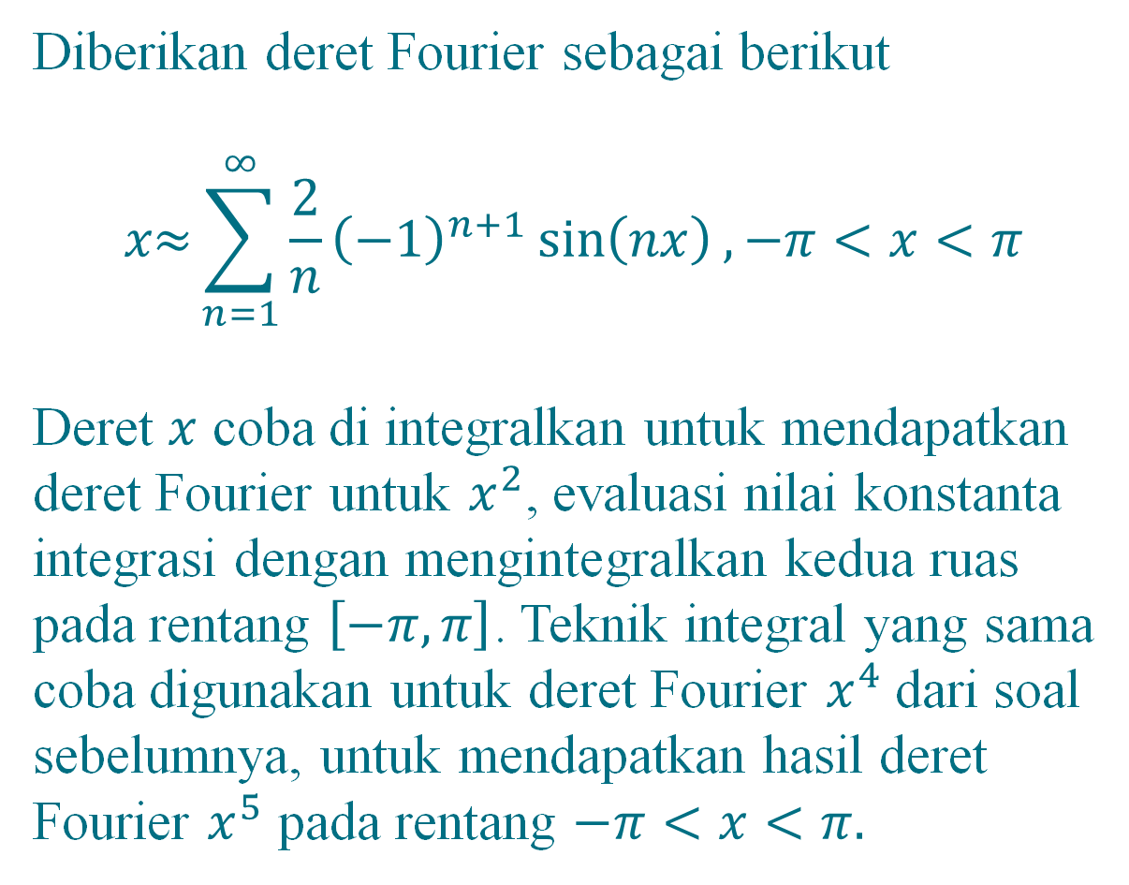
Deret Fourier
Diberikan deret Fourier sebagai berikut
$$x\text{≈}\sum_{n=1}^{∞}{\frac{2}{n}{\left(−1\right)}^{n+1}}\sin\left(nx\right), −π<x<π$$
Deret $x$ coba di integralkan untuk mendapatkan deret Fourier untuk $x^{2}$, evaluasi nilai konstanta integrasi dengan mengintegralkan kedua ruas pada rentang $\left[−π,π\right]$. Teknik integral yang sama coba digunakan untuk deret Fourier $x^{4}$dari soal sebelumnya, untuk mendapatkan hasil deret Fourier $x^{5}$ pada rentang $−π<x<π.$
Dyke 4 no 12
Notes:
Soal pertama yang kelompok kami telah kerjakan yaitu soal DF dari buku Dyke bagian 4 no 12. Diberikan DF dari x yang sebagai berikut. Kita diberi petunjuk untuk mencari DF x^2 dari DF x yg telah diketahui sebelumnya dengan cara di integralkan, dan juga mencari konstanta integrasi dari x^2 pada rentang –Pi smp Pi. Metode yang sama (yaitu pengintegralan) juga diminta dilakukan kembali untuk mencari DF x^5, dari DF x^4 yang telah diketahui sebelumnya, dan diminta dicari juga konstanta integrasinya.

Slide 4
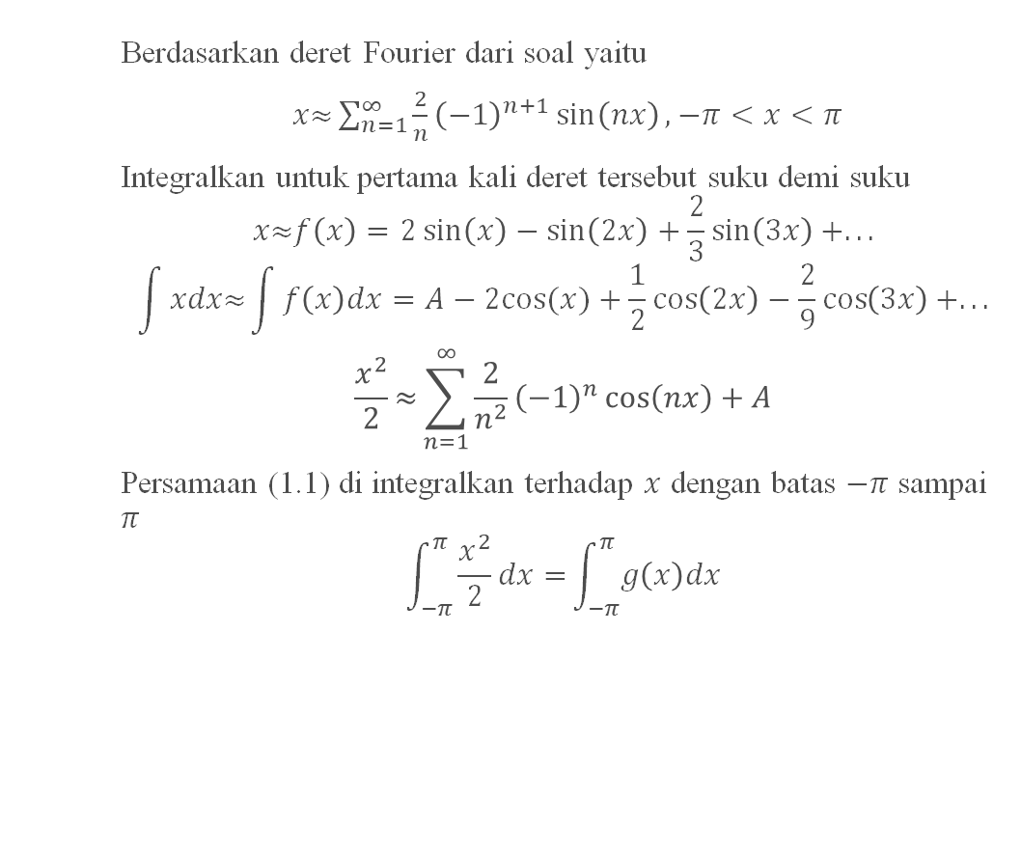
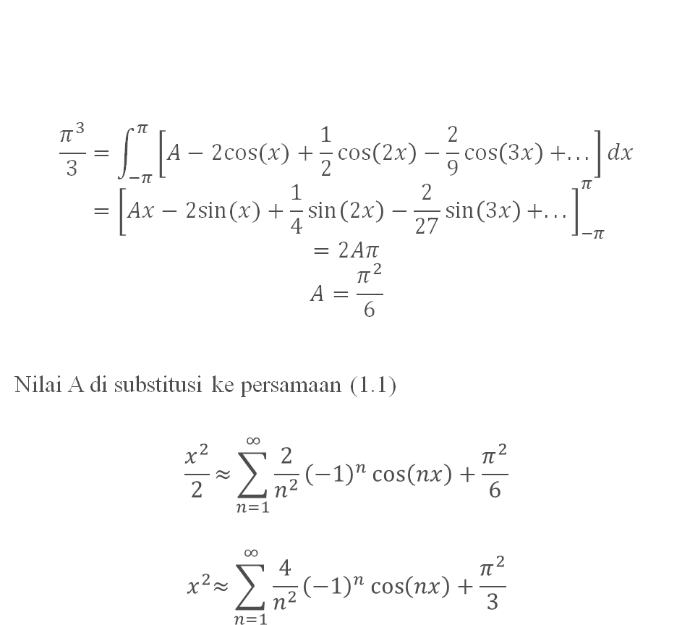
Koefisien DF Analitik
Berdasarkan deret Fourier dari soal yaitu
$x\text{≈}\sum_{n=1}^{∞}{\frac{2}{n}{\left(−1\right)}^{n+1}}\sin\left(nx\right), −π<x<π$
Integralkan untuk pertama kali deret tersebut suku demi suku
$$x\text{≈}f\left(x\right)=2\sin\left(x\right)−\sin\left(2x\right)+\frac{2}{3}\sin\left(3x\right)+...$$
$$\int{xdx\text{≈}}\int{f\left(x\right)dx=A−2cos(x)+\frac{1}{2}\cos\left(2x\right)−\frac{2}{9}\cos\left(3x\right)+...}$$
$$\frac{x^{2}}{2}\text{≈}\sum_{n=1}^{∞}{\frac{2}{n^{2}}{\left(−1\right)}^{n}\cos\left(nx\right)+A}$$
Persamaan (1.1) di integralkan terhadap $x$ dengan batas $−π$ sampai $π$
$$\int_{−π}^{π}{\frac{x^{2}}{2}dx=}\int_{−π}^{π}{g\left(x\right)dx}$$
$$\frac{π^{3}}{3}=\int_{−π}^{π}{\left[A−2cos(x)+\frac{1}{2}\cos\left(2x\right)−\frac{2}{9}\cos\left(3x\right)+...\right]}dx$$
$$={\left[Ax−2sin(x)+\frac{1}{4}\sin\left(2x\right)−\frac{2}{27}\sin\left(3x\right)+...\right]}_{−π}^{π}$$
$$=2Aπ$$
$$A=\frac{π^{2}}{6}$$
Nilai A di substitusi ke persamaan (1.1)
$$\frac{x^{2}}{2}\text{≈}\sum_{n=1}^{∞}{\frac{2}{n^{2}}{\left(−1\right)}^{n}\cos\left(nx\right)+\frac{π^{2}}{6}}$$
$$x^{2}\text{≈}\sum_{n=1}^{∞}{\frac{4}{n^{2}}{\left(−1\right)}^{n}\cos\left(nx\right)+\frac{π^{2}}{3}}$$
(1.1)
Notes:
Telah diketahui DF x dari soal sebagai berikut. Kemudian dilakukan proses pengintegralan terhadap kedua ruasnya, sehingga untuk ruas kirinnya kita dapat x^(2)/2 dan ruas kanannya kita dapatkan hasil integralnya berupa deret yang ditambah dengan A, dimana A merupakan konstanta integrasinnya. Konstanta integrasinnya bisa kita cari dengan cara kedua ruas pada persamaan (1.1) di integralkan kembali dengan batas –Pi smp Pi. Sehingga ruas kirinnya menjadi Pi^(3)/3 dan ruas kanannya menjadu 2A*Pi, dan kita dapatkan nilai A nya yaitu Pi^(2)/6. Nilai A tersebut kita substitusikan kembali ke persamaan (1.1), namun karena tujuan pencariannya adalah DF dari x^2, maka persamaan (1.1) yang telah di substitusikan nilai A akan di kalikan 2 di kedua ruasnnya. Sehingga didapatkan nilai aproksimasi dari x^2 dengan menggunakan DF adalah sebagai berikut.

Slide 5
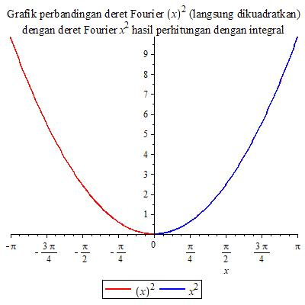
Plot Soal
Gambar 1.3. Grafik deret Fourier dari ${(x)}^{2}$ dengan deret Fourier $x^{2}$.
//4
Notes:
Berikut merupakan gambar perbandingan dari soal. Garis merah merupakan gambar dari DF x yang telah diketahui dari soal, lalu langsung di kuadratkan (DF x tersebut dikali dengan DF x lagi untuk mendapatkan nilai DF x^2 nya) dan dibandingkan dengan garis biru yang merupakan gambar dari DF x^2 yang rumusannya telah kita hitung sebelumnya pada slide halaman 3. Terlihat pada gambar, bahwa hasil plot keduannya sama persis yang artinnya nilai perhitungan DF x^2 yang telah di hitung pada slide halaman 3 ( dengan cara integrasi) bila dibandingkan dengan nilai DF dari x yang di kuadratkan, nilainnya sama. Gambar garis merah dan biru seharusnya bertumpuk tetapi karena kami mau menunjukan gambar yang sama (seperti dicerminkan) pada Kuadran I dan II, dengan itu kami batasi untuk garis merah plot gambarnya dari –Pi smp 0, dan garis biru dari 0 smp Pi. Jika kedua garis batasnya sama seperti soal (yaitu –Pi smp Pi), maka garis biru akan menimpa garis merah, sehingga pembuktian gambar soal akan kurang terlihat perbedannya.

Slide 6
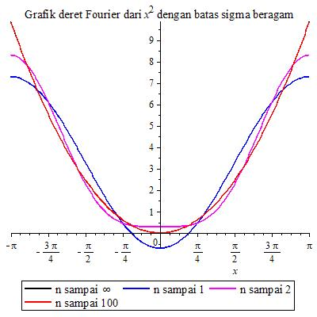
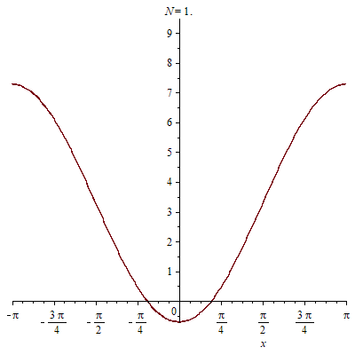
Plot Deret Fourier
Gambar 1.1. Grafik deret Fourier dari $x^{2}$ dengan batas sigma beragam.
Gambar 1.2. Animasi deret Fourier dari $x^{2}$ dengan batas sigma $1≤N≤10.$
//5
Notes:
Gambar diatas yang sebelah kiri merupakan gambar plot dari DF x^2 dengan batas dari –Pi smp Pi yang telah kita hitung sebelumnya dengan integrasi pada slide halaman 3, dengan batas sigma yang dipilih secara bebas, kami memilih batas nya dari satu sampai 1 yang berwarna biru, sampai 2 yang berwarna magenta, dan sampai 100 yang berwarna merah. Batas sigma dari 1 sampai tak hingga tidak bisa digambarkan oleh Maple.
Bagian kanan dari slide ini menunjukan animasi plot dari DF x^2 dengan batas –Pi smp Pi jika nilai batas atas sigma (yaitu N bsr) dari 1 sampai 10. Kami sudah berusaha mencoba membuat animasi yang menunjukan batas sigma sampai 100 (untuk disesuaikan dengan gambar 1.1 di sebelah kiri nya ini), tetapi Maple nya tidak bisa mengeluarkan animasinnya, karena mungkin ada keterbatasan.

Slide 7
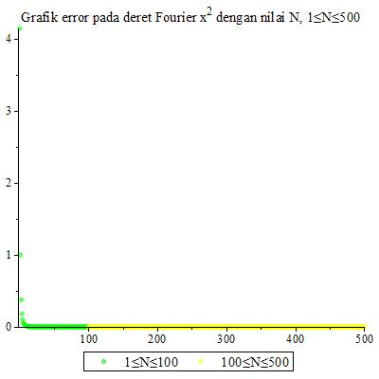
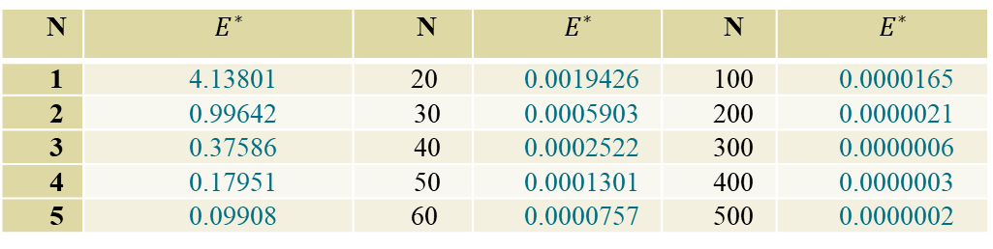
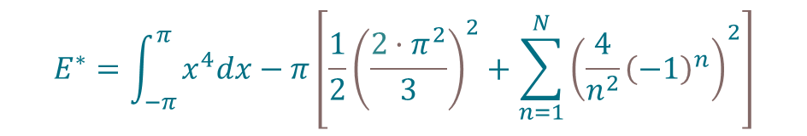
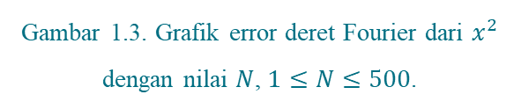
Error
$$E^{∗}=\int_{−π}^{π}{x^{4}dx−π\left[\frac{1}{2}{\left(\frac{2·π^{2}}{3}\right)}^{2}+\sum_{n=1}^{N}{{\left(\frac{4}{n^{2}}{\left(−1\right)}^{n}\right)}^{2}}\right]}$$
Nilai Square Error dari deret Fourier $x^{2}$
N | $$E^{∗}$$ | N | $$E^{∗}$$ | N | $$E^{∗}$$
1 | 4.13801 | 20 | 0.0019426 | 100 | 0.0000165
2 | 0.99642 | 30 | 0.0005903 | 200 | 0.0000021
3 | 0.37586 | 40 | 0.0002522 | 300 | 0.0000006
4 | 0.17951 | 50 | 0.0001301 | 400 | 0.0000003
5 | 0.09908 | 60 | 0.0000757 | 500 | 0.0000002
Tabel 1.1. Tabel Nilai Error dari deret Fourier $x^{2}$.
Gambar 1.3. Grafik error deret Fourier dari $x^{2}$ dengan nilai $N$, $1≤N≤500$.
//6
Notes:
Berikut merupakan hasil perhitungan error dari DF x^2 yang telah di hitung sebelumnya pada slide halaman 3. Nilai square error dari DF x^2 dapat dilihat sebagai berikut, dengan nilai a_0=$\frac{2·π^{2}}{3}$, a_n=$\frac{4}{n^{2}}{\left(−1\right)}^{n}$, dan b_n=0. Terbukti berdasarkan tabel 1.1 dan gambar 1.3, telah dilakukan perhitungan error dengan nilai N yang disubstitusikan dari 1 smp 500, didapatkan kesimpulan yang semakin besar nilai N nya maka hasil nilai error akan semakin mendekati 0.

Slide 8
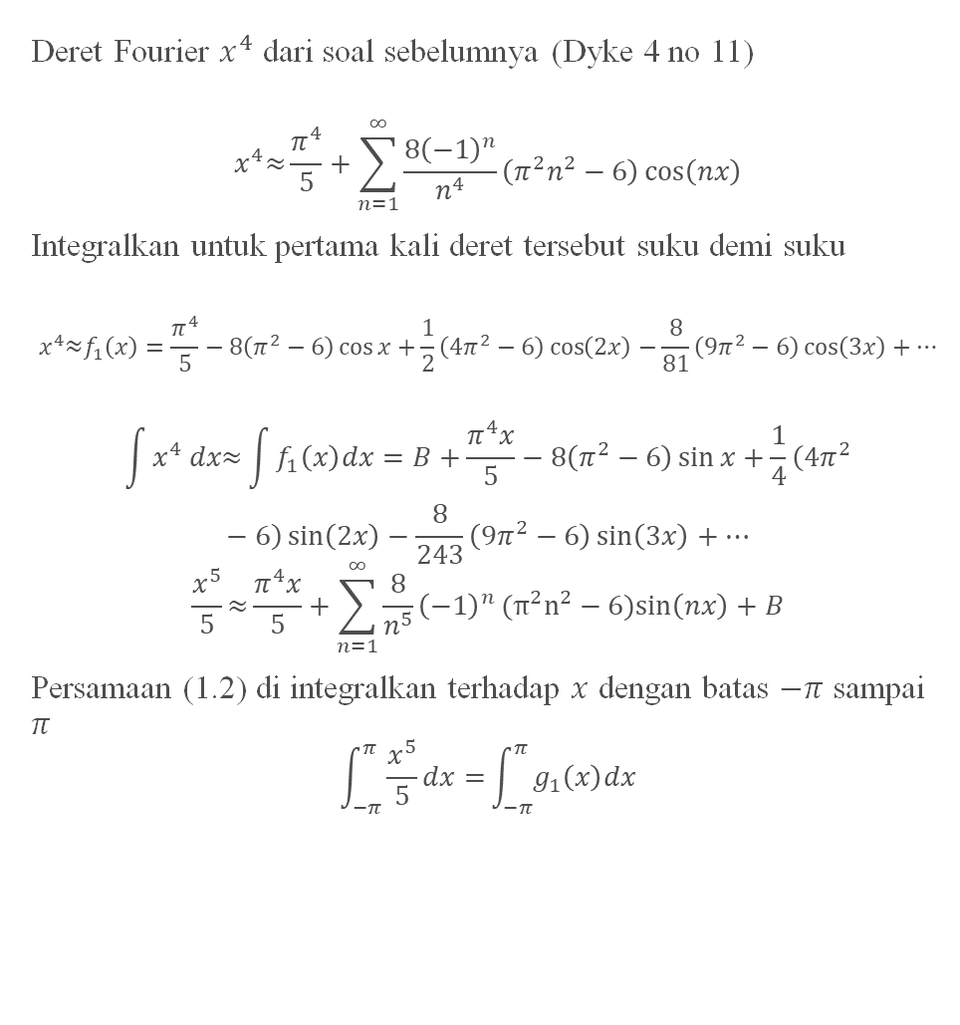
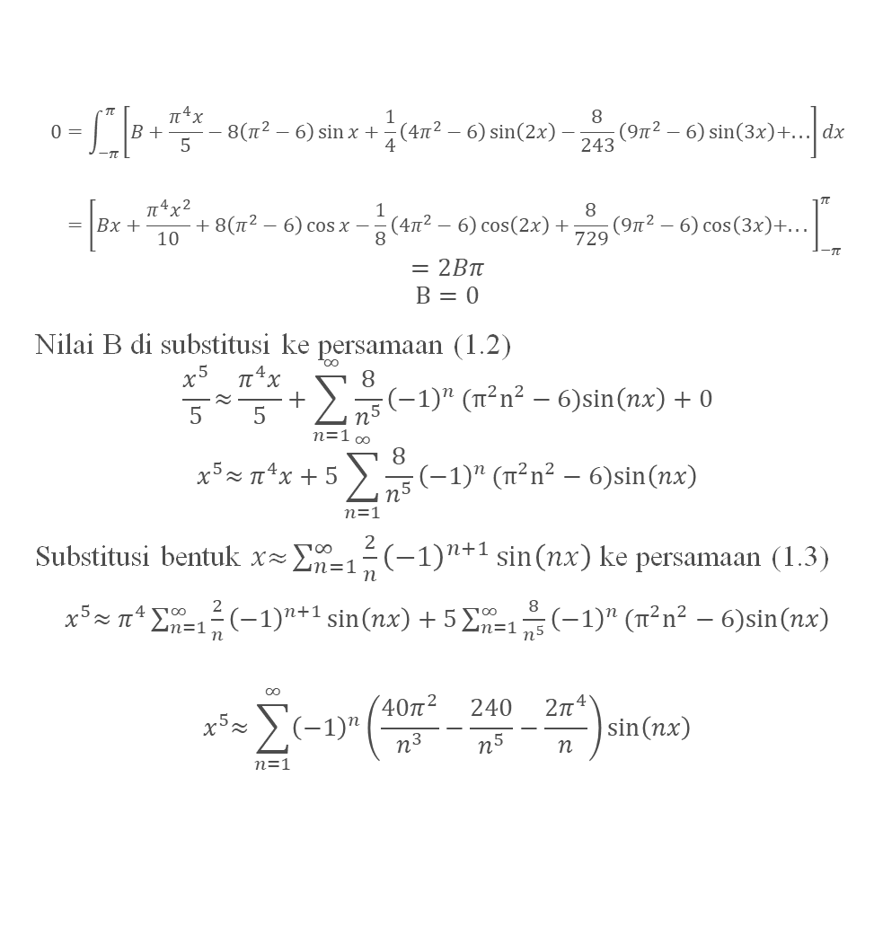
Koefisien DF Analitik
$$0=\int_{−π}^{π}{\left[B+\frac{π^{4}x}{5}−8\left(π^{2}−6\right)\sin{x}+\frac{1}{4}\left(4π^{2}−6\right)\sin\left(2x\right)−\frac{8}{243}\left(9π^{2}−6\right)\sin\left(3x\right)+...\right]}dx$$
$$={\left[Bx+\frac{π^{4}x^{2}}{10}+8\left(π^{2}−6\right)\cos{x}−\frac{1}{8}\left(4π^{2}−6\right)\cos\left(2x\right)+\frac{8}{729}\left(9π^{2}−6\right)\cos\left(3x\right)+... \right]}_{−π}^{π}$$
$$=2Bπ$$
$$B=0$$
Nilai B di substitusi ke persamaan (1.2)
$$\frac{x^{5}}{5}\text{≈}\frac{π^{4}x}{5}+\sum_{n=1}^{∞}{\frac{8}{n^{5}}{\left(−1\right)}^{n}(π^{2}n^{2}−6)sin\left(nx\right)+0}$$
$$x^{5}\text{≈}{ π}^{4}x+5\sum_{n=1}^{∞}{\frac{8}{n^{5}}{\left(−1\right)}^{n}(π^{2}n^{2}−6)sin\left(nx\right)}$$
Substitusi bentuk $x\text{≈}\sum_{n=1}^{∞}{\frac{2}{n}{\left(−1\right)}^{n+1}}\sin\left(nx\right)$ ke persamaan (1.3)
$x^{5}\text{≈} π^{4}\sum_{n=1}^{∞}{\frac{2}{n}{\left(−1\right)}^{n+1}}\sin\left(nx\right)+5\sum_{n=1}^{∞}{\frac{8}{n^{5}}{\left(−1\right)}^{n}(π^{2}n^{2}−6)sin\left(nx\right)}$
$$x^{5}\text{≈}\sum_{n=1}^{∞}{{\left(−1\right)}^{n}\left(\frac{40π^{2}}{n^{3}}−\frac{240}{n^{5}}−\frac{2π^{4}}{n}\right)\sin\left(nx\right)}$$
Deret Fourier $x^{4}$ dari soal sebelumnya (Dyke 4 no 11)
$$x^{4}\text{≈}\frac{π^{4}}{5}+\sum_{n=1}^{∞}{\begin{aligned} \\ \frac{8{\left(−1\right)}^{n}}{n^{4}}\left(π^{2}n^{2}−6\right)\cos\left(nx\right)\end{aligned}}$$
Integralkan untuk pertama kali deret tersebut suku demi suku
$$x^{4}\text{≈}f_{1}\left(x\right)=\frac{π^{4}}{5}−8\left(π^{2}−6\right)\cos{x}+\frac{1}{2}\left(4π^{2}−6\right)\cos\left(2x\right)−\frac{8}{81}\left(9π^{2}−6\right)\cos\left(3x\right)+…$$
$$\int{x^{4} dx\text{≈}}\int{f_{1}\left(x\right)dx=B+\frac{π^{4}x}{5}−8\left(π^{2}−6\right)\sin{x}+\frac{1}{4}\left(4π^{2}−6\right)\sin\left(2x\right)−\frac{8}{243}\left(9π^{2}−6\right)\sin\left(3x\right)+…}$$
$$\frac{x^{5}}{5}\text{≈}\frac{π^{4}x}{5}+\sum_{n=1}^{∞}{\frac{8}{n^{5}}{\left(−1\right)}^{n}(π^{2}n^{2}−6)sin\left(nx\right)+B}$$
Persamaan (1.2) di integralkan terhadap $x$ dengan batas $−π$ sampai $π$
$$\int_{−π}^{π}{\frac{x^{5}}{5}dx=}\int_{−π}^{π}{g_{1}\left(x\right)dx}$$
(1.3)
(1.2)
Notes:
Untuk DF x^4 yang telah diketahui dari soal, dilakukan proses integral yang sama seperti pada slide halaman 3 tadi untuk mendapatkan nilai dari DF x^5. Kita integralkan kedua ruas, sehingga untuk ruas kirinnya kita dapat x^(5)/5 dan ruas kanannya kita dapatkan hasil integral yang berupa deret dan ditambah dengan A, dimana A merupakan konstanta integrasinnya. Kedua ruas pada persamaan (1.2) di integralkan kembali dengan batas –Pi smp Pi. Didapatkan nilai B nya yaitu 0, lalu nilai B di substitusi kembali ke persamaan (1.2). Tujuan pencariannya adalah DF dari x^5, maka persamaan (1.2) yang telah di substitusi nilai B akan di kalikan 5 di kedua ruasnnya. Setelah di kalikan dengan 5, karena DF x^5 ini masih mempunyai variable x di deret nya, maka substitusikan DF dari x yang diketahui dari soal di slide halaman 3. Sehingga didapatkan nilai aproksimasi dari x^5 dengan menggunakan DF adalah sebagai berikut.

Slide 9
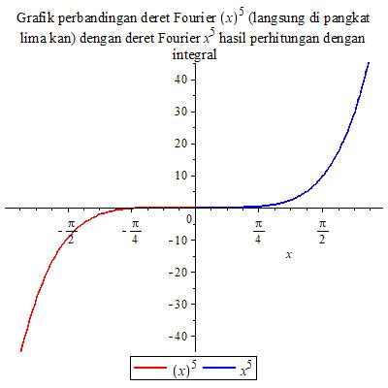
Plot Soal
Gambar 1.6. Grafik deret Fourier dari ${(x)}^{5}$ dengan deret Fourier $x^{5}$.
//8
Notes:
Berikut merupakan gambar perbandingan dari soal. Garis merah merupakan gambar dari DF x yang telah diketahui dari soal, lalu langsung di pangkat lima kan (DF x tersebut dikali dengan DF x lagi sebanyak 4 kali untuk mendapatkan nilai DF x^5 nya) dan dibandingkan dengan garis biru yang merupakan gambar dari DF x^5 yang rumusannya telah kita hitung sebelumnya pada slide halaman 7. Terlihat pada gambar, bahwa hasil plot keduannya sama persis yang artinnya nilai perhitungan DF x^5 yang telah di hitung pada slide halaman 8 ( dengan cara integrasi) bila dibandingkan dengan nilai DF dari x yang di pangkat lima kan, nilainnya sama. Gambar garis merah dan biru seharusnya bertumpuk tetapi karena kami mau menunjukan gambar yang sama (seperti dicerminkan) pada Kuadran I dan III, dengan itu kami batasi untuk garis merah plot gambarnya dari –Pi smp 0, dan garis biru dari 0 smp Pi. Jika kedua garis batasnya sama seperti soal (yaitu –Pi smp Pi), maka garis biru akan menimpa garis merah, sehingga pembuktian gambar soal akan kurang terlihat perbedannya.

Slide 10
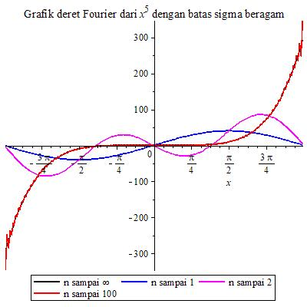
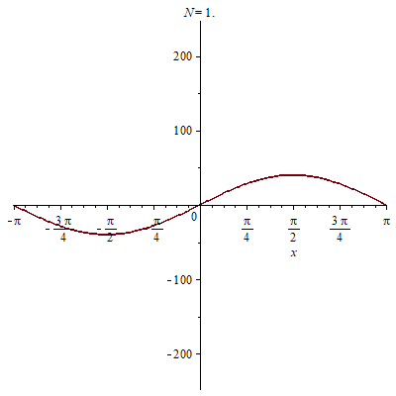
Plot Deret Fourier
Gambar 1.4. Grafik deret Fourier dari $x^{5}$ dengan batas sigma beragam.
Gambar 1.5. Animasi deret Fourier dari $x^{5}$ dengan batas sigma $1≤N≤10.$
//9
Notes:
Gambar diatas yang sebelah kiri merupakan gambar plot dari DF x^5 dengan batas dari –Pi smp Pi yang telah kita hitung sebelumnya dengan integrasi pada slide halaman 7, dengan batas sigma yang dipilih secara bebas, kami memilih batas nya dari satu sampai 1 yang berwarna biru, sampai 2 yang berwarna magenta, dan sampai 100 yang berwarna merah. Batas sigma dari 1 sampai tak hingga tidak bisa digambarkan oleh Maple.
Bagian kanan dari slide ini menunjukan animasi plot dari DF x^5 dengan batas –Pi smp Pi jika nilai batas atas sigma (yaitu N bsr) dari 1 sampai 10. Kami sudah berusaha mencoba membuat animasi yang menunjukan batas sigma sampai 100 (untuk disesuaikan dengan gambar 1.4 di sebelah kiri nya ini), tetapi Maple nya tidak bisa mengeluarkan animasinnya, karena mungkin ada keterbatasan.

Slide 11
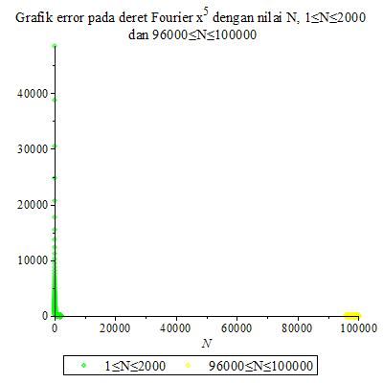
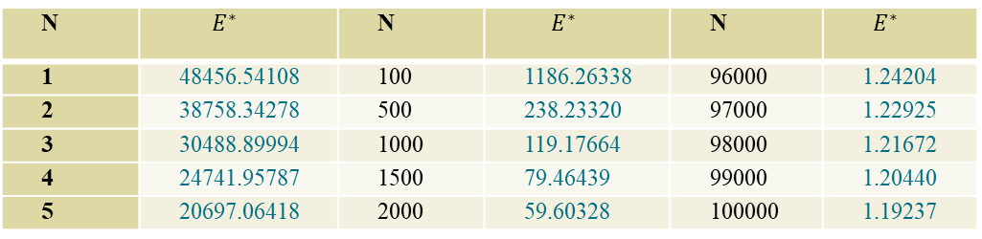
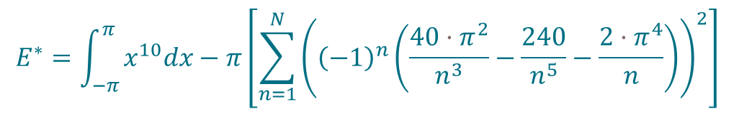
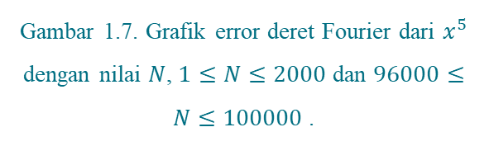
Error
$$E^{∗}=\int_{−π}^{π}{x^{10}dx−π\left[\sum_{n=1}^{N}{{\left({\left(−1\right)}^{n}\left(\frac{40·π^{2}}{n^{3}}−\frac{240}{n^{5}}−\frac{2·π^{4}}{n}\right)\right)}^{2}}\right]}$$
Nilai Square Error dari deret Fourier $x^{5}$
N | $$E^{∗}$$ | N | $$E^{∗}$$ | N | $$E^{∗}$$
1 | 48456.54108 | 100 | 1186.26338 | 96000 | 1.24204
2 | 38758.34278 | 500 | 238.23320 | 97000 | 1.22925
3 | 30488.89994 | 1000 | 119.17664 | 98000 | 1.21672
4 | 24741.95787 | 1500 | 79.46439 | 99000 | 1.20440
5 | 20697.06418 | 2000 | 59.60328 | 100000 | 1.19237
Tabel 1.2. Tabel Nilai Error dari deret Fourier $x^{5}$.
Gambar 1.7. Grafik error deret Fourier dari $x^{5}$ dengan nilai $N$, $1≤N≤2000$ dan $96000≤N≤100000$ .
//10
Notes:
Berikut merupakan hasil perhitungan error dari DF x^5 yang telah di hitung sebelumnya pada slide halaman 7. Nilai square error dari DF x^2 dapat dilihat sebagai berikut, dengan nilai a_0=$0$, a_n=$0$, dan b_n=${\left(−1\right)}^{n}\left(\frac{40·π^{2}}{n^{3}}−\frac{240}{n^{5}}−\frac{2·π^{4}}{n}\right)$. Terbukti berdasarkan tabel 1.2 dan gambar 1.7, telah dilakukan perhitungan error dengan nilai N yang disubstitusikan dari 1 smp 100rb, didapatkan kesimpulan yang semakin besar nilai N nya maka hasil nilai error akan semakin kecil. Jika sangat ingin menunjukan hasil error mendekati 0, nilai N lebih besar dari 100rb sebenarnya bisa dicoba di substitusi kembali terhadap rumus square error dari DF x^5, kami sudah mencoba untuk nilai lebih besar dari 100rb tetapi terkadang membuat Maple nya lambat dan terkendala, jadi kami batasi hingga nilai N 100rb saja.

Slide 12
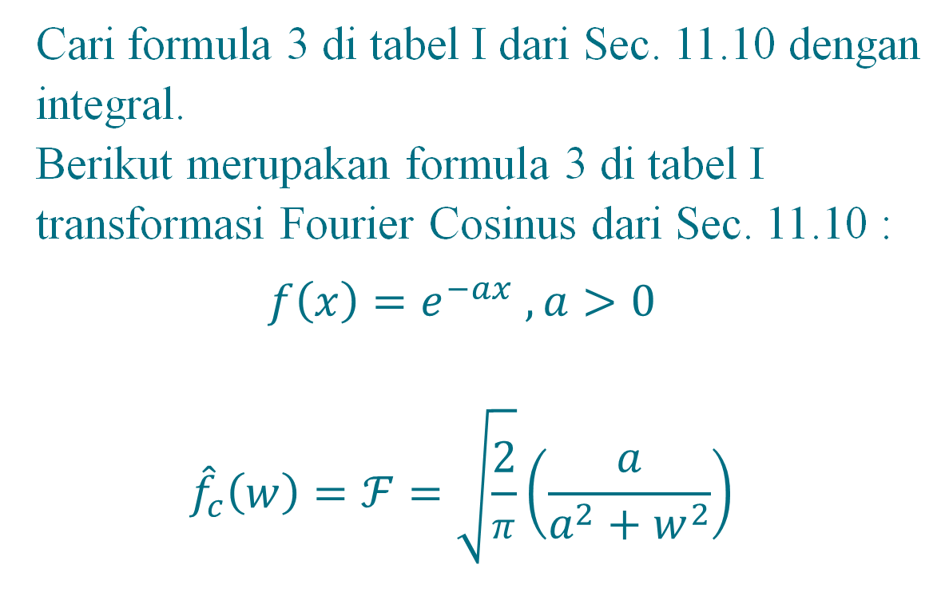
Transformasi Fourier
Cari formula 3 di tabel I dari Sec. 11.10 dengan integral.
Berikut merupakan formula 3 di tabel I transformasi Fourier Cosinus dari Sec. 11.10 :
$$f\left(x\right)=ⅇ^{−ax} , a>0$$
$${\hat{f}}_{c}\left(w\right)=ℱ=\sqrt{\frac{2}{π}}\left(\frac{a}{a^{2}+w^{2}}\right)$$
Kreyszig 11.8 no 4
//11
Notes:
Soal kedua yang kelompok kami telah kerjakan yaitu soal TF dari buku Kreyszig bagian 11.8 no 4. Diberikan fungsi e^(-ax) dengan a>0 dan diberikan rumusan TF Cosinus nya. Kita diminta membuktikan dengan integral bahwa rumusan TF Cosinus dari fungsi e^(-ax) nya adalah sama seperti yang diberikan pada soal yaitu $\sqrt{\frac{2}{π}}\left(\frac{a}{a^{2}+w^{2}}\right)$.

Slide 13
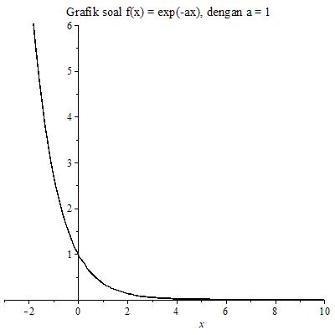
Plot Soal
Gambar 2.1. Grafik soal $f\left(x\right)=ⅇ^{−ax} , a>0$.
//12
Notes:
Berikut merupakan plot dari soal, yaitu plotdari fungsi e^(-ax), dengan kami pilih nilai a nya =1.

Slide 14
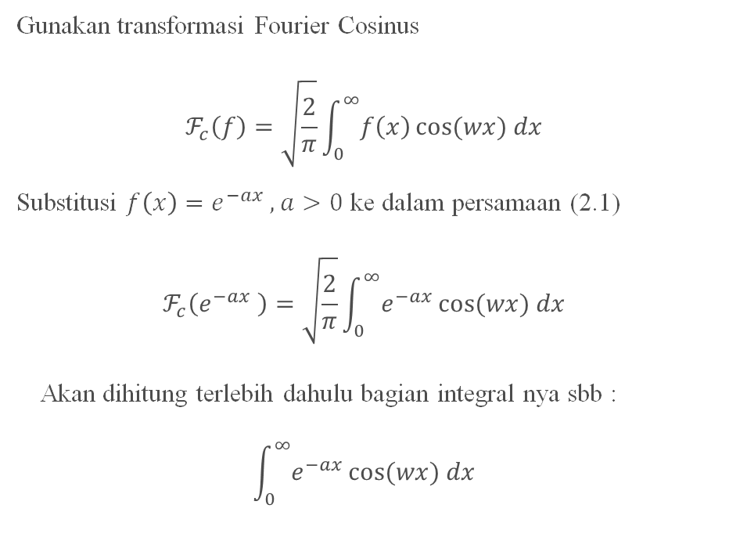
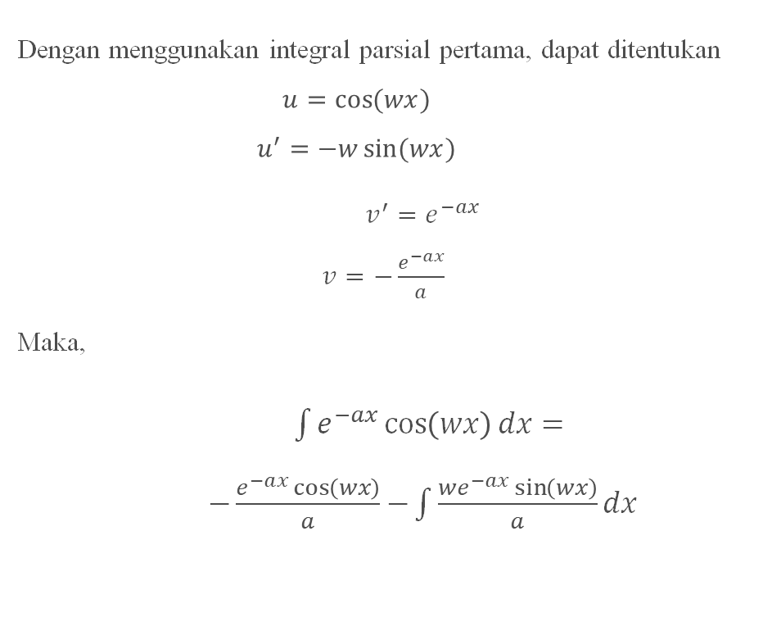
Koefisien TF Analitik
Dengan menggunakan integral parsial pertama, dapat ditentukan
$$u=\cos{(wx)}$$
$$u^{′}=−w\sin{(wx})$$
$v^{′}=ⅇ^{−ax}$
$v=−\frac{ⅇ^{−ax}}{a}$
Maka,
$\int{ⅇ^{−ax}\cos\left(wx\right){dx}}=−\frac{ⅇ^{−ax}\cos\left(wx\right)}{a}−{\int{\frac{{wⅇ}^{−ax}\sin\left(wx\right)}{a}dx}}$
Gunakan transformasi Fourier Cosinus
$$ℱ_{c}\left(f\right)=\sqrt{\frac{2}{π}}\int_{0}^{∞}{f\left(x\right)\cos{(wx) dx}}$$
Substitusi $f\left(x\right)=ⅇ^{−ax} , a>0$ ke dalam persamaan (2.1)
$$ℱ_{c}\left(ⅇ^{−ax} \right)=\sqrt{\frac{2}{π}}\int_{0}^{∞}{ⅇ^{−ax}\cos{(wx) dx}}$$
Akan dihitung terlebih dahulu bagian integral nya sbb :
$$\int_{0}^{∞}{ⅇ^{−ax}\cos{(wx) dx}}$$
(2.1)
(2.2)
//13
Notes:
Rumus TF Cosinus berdasarkan buku dan catatan materi dari ibu Owen selaku dosen mata kuliah ini diberikan seperti persamaan (2.1) berikut. Maka terlebih dahulu kita cari bagian integralnya dengan batas 0 smp tak hingga sebagai berikut. Kita mencari nilai integralnnya menggunakan integral parsial. Hasil dari integral parsial yang pertama ini belum didapatkan, maka perlu dilakukan integral parsial yang ke dua kalinnya.

Slide 15
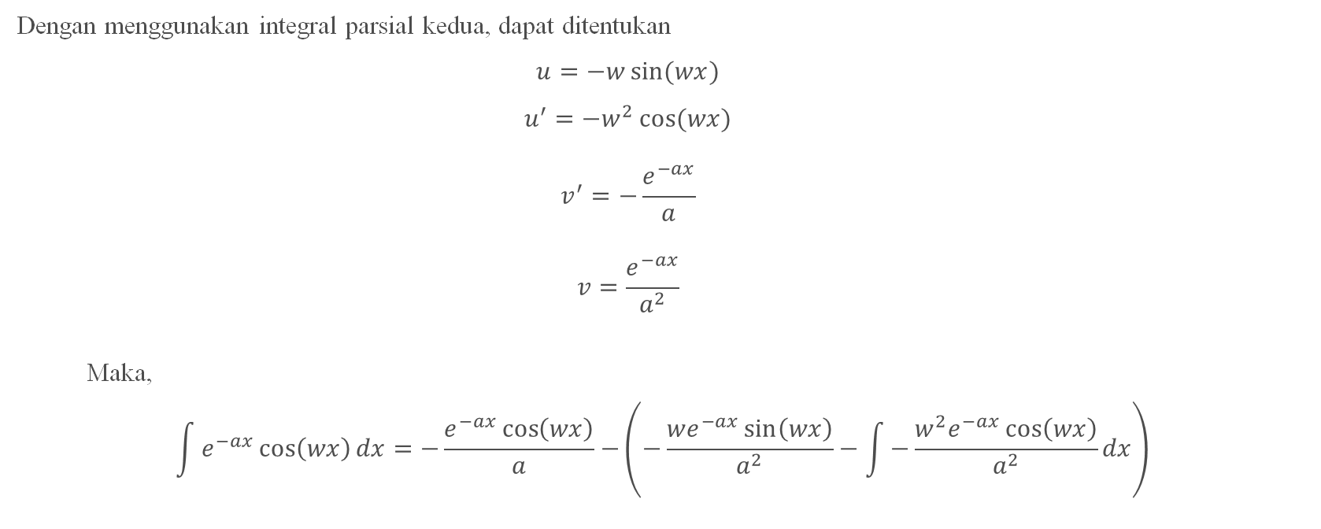
Koefisien TF Analitik
Dengan menggunakan integral parsial kedua, dapat ditentukan
$$u=−w\sin{(wx})$$
$$u^{′}=−w^{2}\cos{(wx})$$
$$v^{′}=−\frac{ⅇ^{−ax}}{a}$$
$$v=\frac{ⅇ^{−ax}}{a^{2}}$$
Maka,
$$\int{ⅇ^{−ax}\cos\left(wx\right){dx}}=−\frac{ⅇ^{−ax}\cos\left(wx\right)}{a}−\left(−\frac{{wⅇ}^{−ax}\sin\left(wx\right)}{a^{2}}−\int{−\frac{{w^{2}ⅇ}^{−ax}\cos\left(wx\right)}{a^{2}}dx}\right)$$
//14
Notes:
Hasil integral parsial yang kedua menghasilkan ruas kanan yang memuat ruas kirinnya yaitu $\int{−\frac{{w^{2}ⅇ}^{−ax}\cos\left(wx\right)}{a^{2}}dx}$. Sehingga selanjutnya

Slide 16
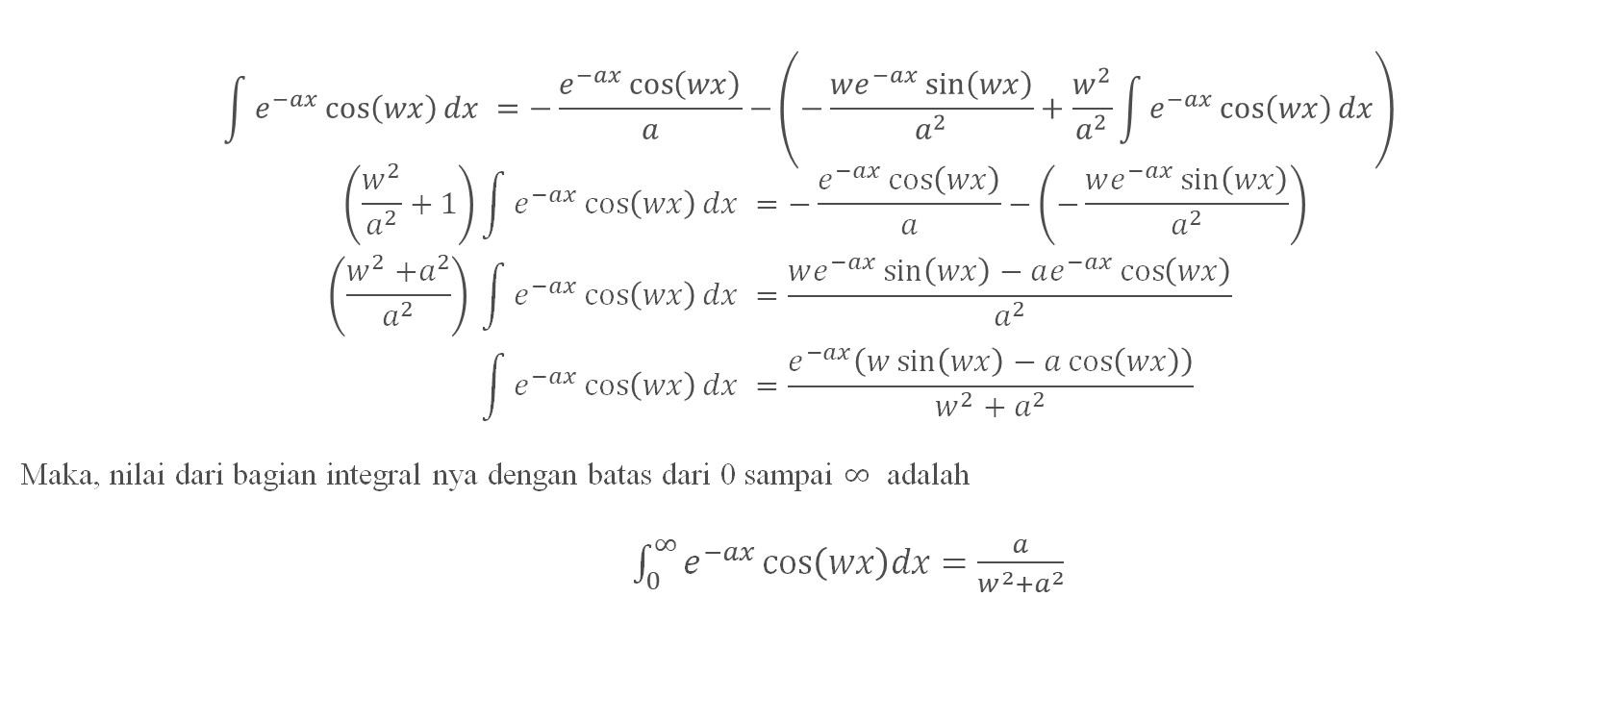
Koefisien TF Analitik
$$\int{ⅇ^{−ax}\cos\left(wx\right){dx}} =−\frac{ⅇ^{−ax}\cos\left(wx\right)}{a}−\left(−\frac{{wⅇ}^{−ax}\sin\left(wx\right)}{a^{2}}+\frac{w^{2}}{a^{2}}\int{ⅇ^{−ax}\cos\left(wx\right)dx}\right)$$
$$\left(\frac{w^{2}}{a^{2}}+1\right)\int{ⅇ^{−ax}\cos\left(wx\right){dx}} =−\frac{ⅇ^{−ax}\cos\left(wx\right)}{a}−\left(−\frac{{wⅇ}^{−ax}\sin\left(wx\right)}{a^{2}}\right) \\ \left(\frac{w^{2}{+a}^{2}}{a^{2}}\right) \int{ⅇ^{−ax}\cos\left(wx\right){dx}} =\frac{{wⅇ}^{−ax}\sin\left(wx\right)−aⅇ^{−ax}\cos\left(wx\right)}{a^{2}} \\ \int{ⅇ^{−ax}\cos\left(wx\right){dx}} =\frac{ⅇ^{−ax}\left(w\sin\left(wx\right)−a\cos\left(wx\right)\right)}{w^{2}+a^{2}}$$
Maka, nilai dari bagian integral nya dengan batas dari 0 sampai $∞$ adalah
$\int_{0}^{∞}{ⅇ^{−ax}\cos\left(wx\right)dx=\frac{a}{w^{2}+a^{2}}}$
(2.3)
//15
Notes:
Bagian integral tersebut bisa dipindah ruas. Hingga akhirnya bisa kita dapatkan nilai dari $\int{ⅇ^{−ax}\cos\left(wx\right){dx}}$sebagai berikut, lalu batas 0 smp tak hingga disubstitusikan hingga didapatkan nilainnya $\frac{a}{w^{2}+a^{2}}$.

Slide 17
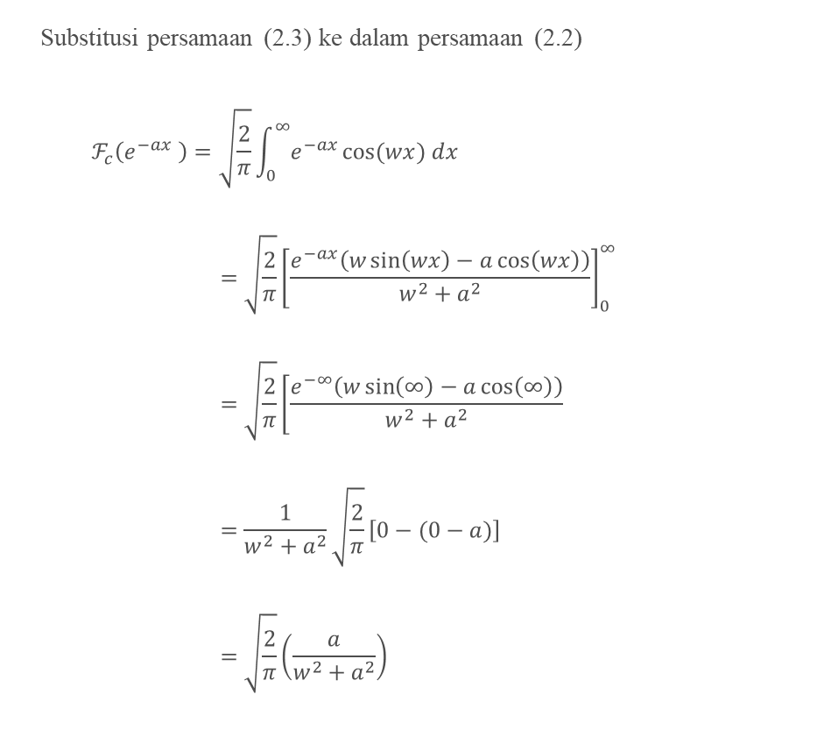
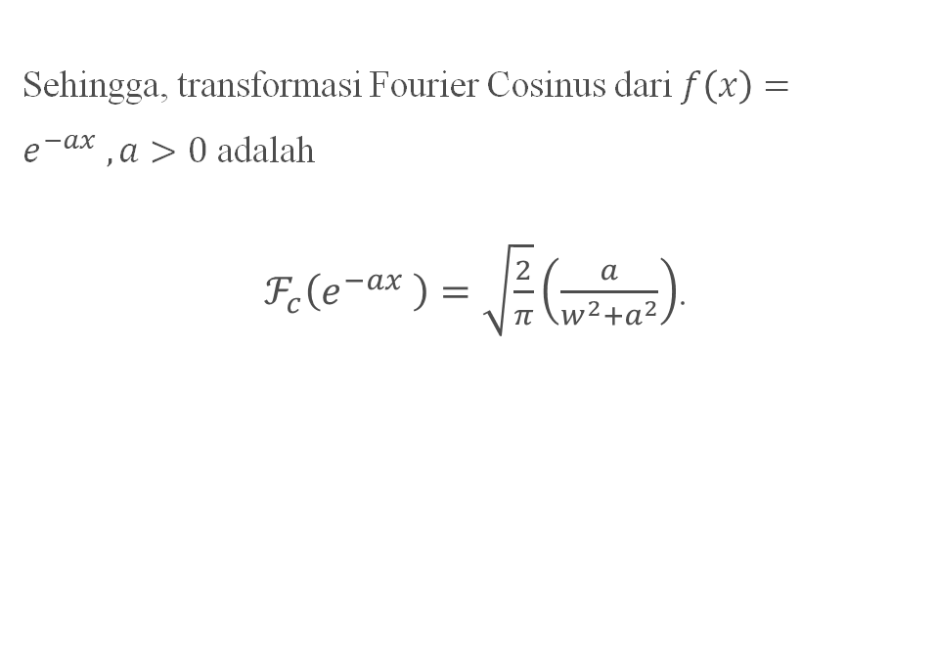
Koefisien TF Analitik
Substitusi persamaan (2.3) ke dalam persamaan (2.2)
$$ℱ_{c}\left(ⅇ^{−ax} \right)=\sqrt{\frac{2}{π}}\int_{0}^{∞}{ⅇ^{−ax}\cos{(wx) dx}} \\ =\sqrt{\frac{2}{π}}{\left[\frac{ⅇ^{−ax}\left(w\sin\left(wx\right)−a\cos\left(wx\right)\right)}{w^{2}+a^{2}}\right]}_{0}^{∞} \\ =\sqrt{\frac{2}{π}}\left[\frac{ⅇ^{−∞}\left(w\sin\left(∞\right)−a\cos\left(∞\right)\right)}{w^{2}+a^{2}}−\frac{ⅇ^{0}\left(w\sin\left(0\right)−a\cos\left(0\right)\right)}{w^{2}+a^{2}}\right] \\ =\frac{1}{w^{2}+a^{2}}\sqrt{\frac{2}{π}}\left[0−(0−a)\right] \\ =\sqrt{\frac{2}{π}}\left(\frac{a}{w^{2}+a^{2}}\right)$$
Sehingga, transformasi Fourier Cosinus dari $f\left(x\right)=ⅇ^{−ax} , a>0$ adalah
$ℱ_{c}\left(ⅇ^{−ax} \right)=\sqrt{\frac{2}{π}}\left(\frac{a}{w^{2}+a^{2}}\right)$.
//16
Notes:
Nilai integral dengan batas 0 smp tak hingga yang telah ditemukan yang merupakan persamaan (2.3) dapat disubstitusikan ke dalam persamaan (2.3), sehingga didapatkan nilai TF Cosinus dari e^(-ax) adalah $\sqrt{\frac{2}{π}}\left(\frac{a}{w^{2}+a^{2}}\right)$.

Slide 18
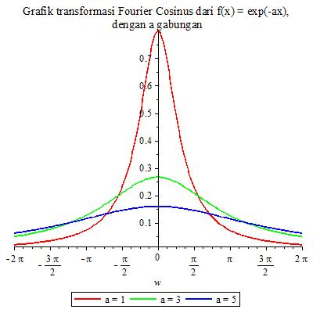

Plot Transformasi Fourier
Gambar 2.2. Grafik transformasi Fourier Cosinus dari $f\left(x\right)=ⅇ^{−ax}$, dengan$a$ gabungan.
//17
Notes:
Gambar berikut merupakan plot hasil TF Cosinus dari e^(-ax) dengan nilai a yang di substitusi 1 untuk warna merah, 3 untuk warna hijau, dan 5 untuk warna biru. Dapat terlihat berdasarkan gambar 2.2 ini, semakin besar nilai a yang di substitusikan maka plot TF Cosinus nya akan semakin mendekati 0 (garis semakin datar horizontal).

Slide 19
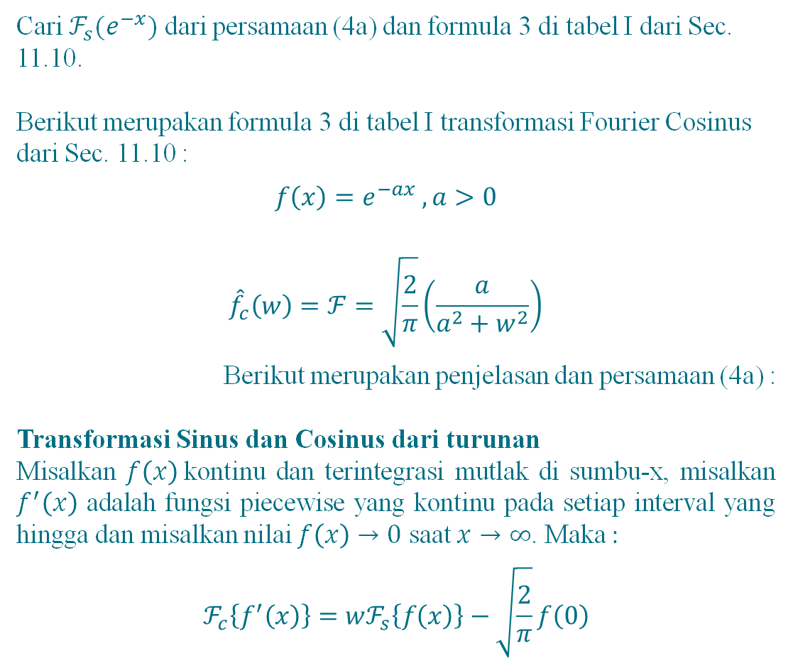
Transformasi Fourier
Cari $ℱ_{s}(e^{−x})$ dari persamaan (4a) dan formula 3 di tabel I dari Sec. 11.10.
Berikut merupakan formula 3 di tabel I transformasi Fourier Cosinus dari Sec. 11.10 :
$$f\left(x\right)=ⅇ^{−ax} , a>0$$
$${\hat{f}}_{c}\left(w\right)=ℱ=\sqrt{\frac{2}{π}}\left(\frac{a}{a^{2}+w^{2}}\right)$$
Berikut merupakan penjelasan dan persamaan (4a) :
Transformasi Sinus dan Cosinus dari turunan
Misalkan $f\left(x\right)$kontinu dan terintegrasi mutlak di sumbu-x, misalkan $f^{′}\left(x\right)$ adalah fungsi piecewise yang kontinu pada setiap interval yang hingga dan misalkan nilai $f\left(x\right)→0$ saat $x→∞$. Maka :
$$ℱ_{c}\left\{f^{′}\left(x\right)\right\}=wℱ_{s}\left\{f\left(x\right)\right\}−\sqrt{\frac{2}{π}}f\left(0\right)$$
Kreyszig 11.8 no 13
(4a)
//18
Notes:
Soal ketiga yang kelompok kami telah kerjakan yaitu soal TF dari buku Kreyszig bagian 11.8 no 13. Kita diminta untuk mencari nilai TF Sinus e^(-x) dengan bantuan persamaan (4a) yaitu TF Sinus dan Cosinus dari turunan dan formula 3 yang sama seperti di soal sebelumnnya.

Slide 20
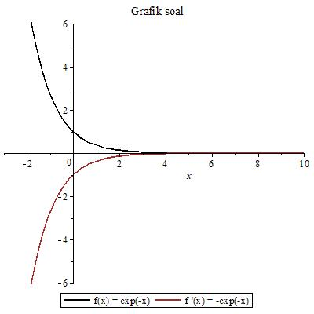
Plot Soal
Gambar 3.1. Grafik soal $f\left(x\right)=ⅇ^{−x}$dan $f^{′}\left(x\right)=−ⅇ^{−x},$ dengan $a=1$.
//19
Notes:
Berikut merupakan plot dari soal, yaitu plot dari fungsi e^(-x) yang berwarna hitam, dan fungsi turunannya yaitu -e^(-x) yang berwarna coklat, dengan kami pilih nilai a nya =1.

Slide 21
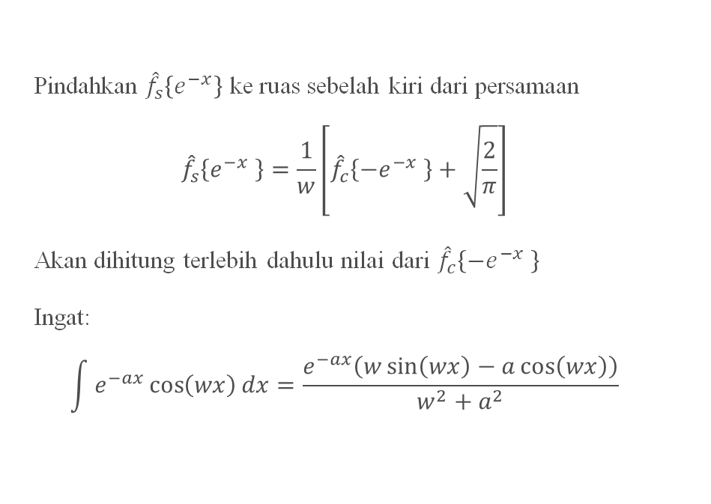
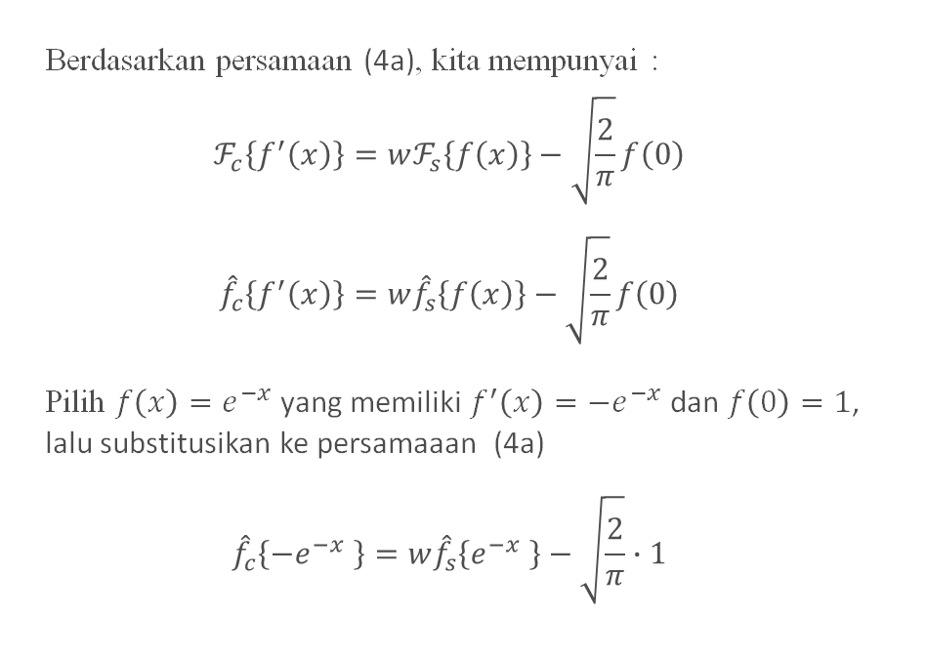
Koefisien TF Analitik
Berdasarkan persamaan (4a), kita mempunyai :
$$ℱ_{c}\left\{f^{′}\left(x\right)\right\}=wℱ_{s}\left\{f\left(x\right)\right\}−\sqrt{\frac{2}{π}}f\left(0\right)$$
$${\hat{f}}_{c}\left\{f^{′}\left(x\right)\right\}=w{\hat{f}}_{s}\left\{f\left(x\right)\right\}−\sqrt{\frac{2}{π}}f\left(0\right)$$
Pilih $f\left(x\right)=ⅇ^{−x}$ yang memiliki $f^{′}\left(x\right)=−e^{−x}$ dan $f\left(0\right)=1$, lalu substitusikan ke persamaaan (4a)
$${\hat{f}}_{c}\left\{−ⅇ^{−x} \right\}=w{\hat{f}}_{s}\left\{ⅇ^{−x} \right\}−\sqrt{\frac{2}{π}}∙1$$
Pindahkan ${\hat{f}}_{s}\left\{ⅇ^{−x}\right\}$ ke ruas sebelah kiri dari persamaan
$${\hat{f}}_{s}\left\{ⅇ^{−x} \right\}=\frac{1}{w}\left[{\hat{f}}_{c}\left\{{−ⅇ}^{−x} \right\}+\sqrt{\frac{2}{π}}\right]$$
Akan dihitung terlebih dahulu nilai dari ${\hat{f}}_{c}\left\{{−ⅇ}^{−x} \right\}$
Ingat:
$$\int{ⅇ^{−ax}\cos\left(wx\right){dx}}=\frac{ⅇ^{−ax}\left(w\sin\left(wx\right)−a\cos\left(wx\right)\right)}{w^{2}+a^{2}}$$
(3.1)
//20
Notes:
Berdasarkan persamaan (4a) yang diketahui dari soal, kita mempunyai rumus yang menunjukan hubungan TF Cosinus turunan fungsi dengan TF Sinus fungsi nya sebagai berikut. Kita substitusikan fungsi e^(-x) dengan nilai f(0) nya =1, dan turunan fungsinnya –e^(-x) ke persamaan (4a). Karena tujuan kita mencari TF Sinus fungsi nya, maka dapat kita pindah ruaskan ke kiri TF Sinus fungsi yang kita inginkan untuk dicari. Selanjutnya kita hanya tinggal mensubstitusikan TF Cosinus dari -e^(-x) nya.

Slide 22
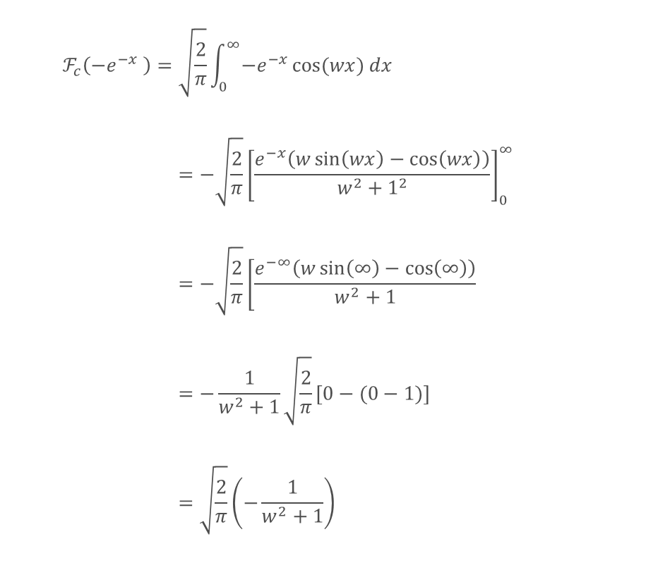
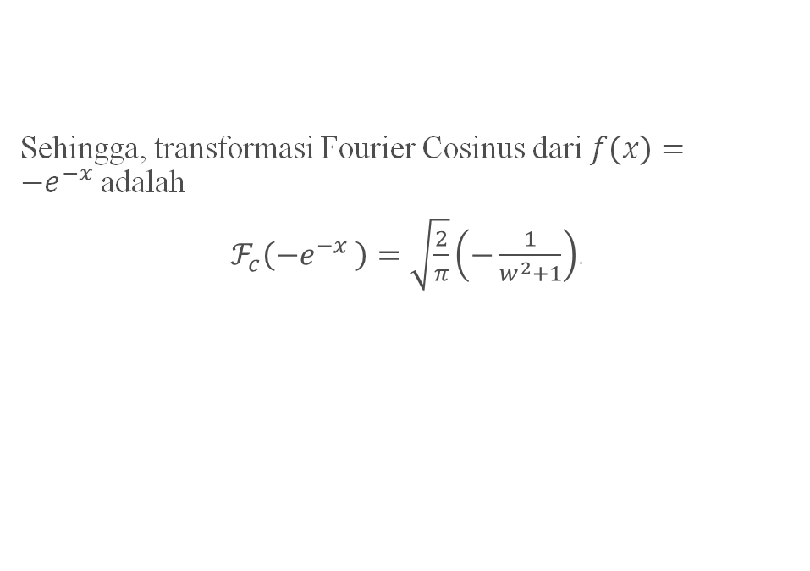
Koefisien TF Analitik
$$ℱ_{c}\left({−ⅇ}^{−x} \right)=\sqrt{\frac{2}{π}}\int_{0}^{∞}{{−ⅇ}^{−x}\cos{(wx) dx}} \\ =−\sqrt{\frac{2}{π}}{\left[\frac{ⅇ^{−x}\left(w\sin\left(wx\right)−\cos\left(wx\right)\right)}{w^{2}+1^{2}}\right]}_{0}^{∞} \\ =−\sqrt{\frac{2}{π}}\left[\frac{ⅇ^{−∞}\left(w\sin\left(∞\right)−\cos\left(∞\right)\right)}{w^{2}+1}−\frac{ⅇ^{0}\left(w\sin\left(0\right)−\cos\left(0\right)\right)}{w^{2}+1}\right] \\ =−\frac{1}{w^{2}+1}\sqrt{\frac{2}{π}}\left[0−(0−1)\right] \\ =\sqrt{\frac{2}{π}}\left(−\frac{1}{w^{2}+1}\right)$$
Sehingga, transformasi Fourier Cosinus dari $f\left(x\right)={−ⅇ}^{−x}$adalah
$ℱ_{c}\left({−ⅇ}^{−x} \right)=\sqrt{\frac{2}{π}}\left(−\frac{1}{w^{2}+1}\right)$.
(3.2)
//21
Notes:
Dapat terlihat cara mencari TF Cosinus dari –e^(-x) nya mirip dengan soal nomor sebelumnnya. sehingga didapatkan nilai TF Cosinus dari -e^(-x) adalah $\sqrt{\frac{2}{π}}\left(−\frac{1}{w^{2}+1}\right)$.

Slide 23
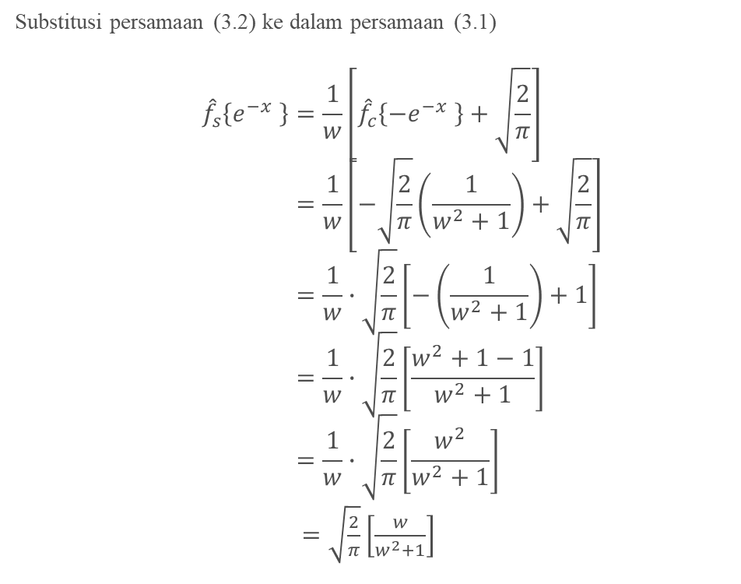
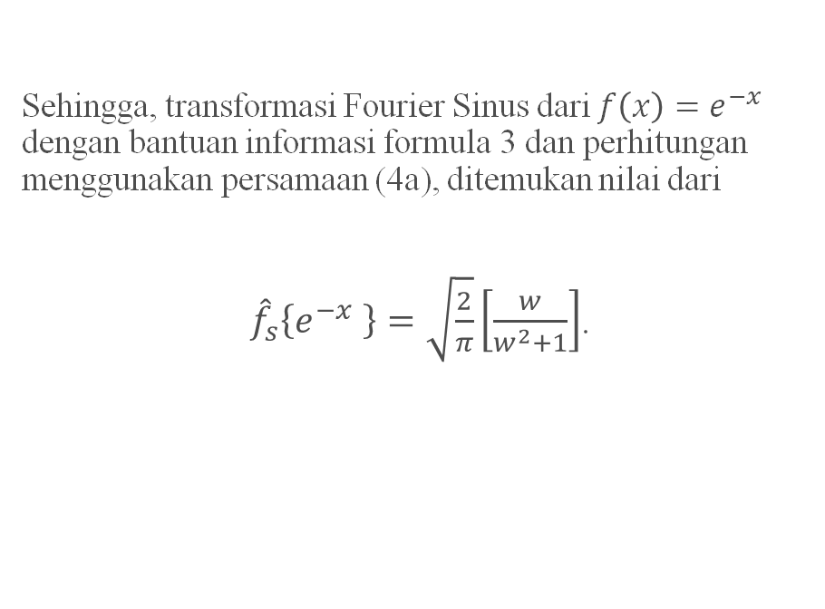
Koefisien TF Analitik
Substitusi persamaan (3.2) ke dalam persamaan (3.1)
$${\hat{f}}_{s}\left\{e^{−x} \right\}=\frac{1}{w}\left[{\hat{f}}_{c}\left\{{−e}^{−x} \right\}+\sqrt{\frac{2}{π}}\right] \\ =\frac{1}{w}\left[−\sqrt{\frac{2}{π}}\left(\frac{1}{w^{2}+1}\right)+\sqrt{\frac{2}{π}}\right] \\ =\frac{1}{w}∙\sqrt{\frac{2}{π}}\left[−\left(\frac{1}{w^{2}+1}\right)+1\right] \\ =\frac{1}{w}∙\sqrt{\frac{2}{π}}\left[\frac{w^{2}+1−1}{w^{2}+1}\right] \\ =\frac{1}{w}∙\sqrt{\frac{2}{π}}\left[\frac{w^{2}}{w^{2}+1}\right]$$
$=\sqrt{\frac{2}{π}}\left[\frac{w}{w^{2}+1}\right]$
Sehingga, transformasi Fourier Sinus dari $f\left(x\right)=ⅇ^{−x}$ dengan bantuan informasi formula 3 dan perhitungan menggunakan persamaan (4a), ditemukan nilai dari
${\hat{f}}_{s}\left\{ⅇ^{−x} \right\}=\sqrt{\frac{2}{π}}\left[\frac{w}{w^{2}+1}\right]$.
//22
Notes:
Hasil TF Cosinus –e^(-x) yang merupakan persamaan (3.2) dapat disubstitusikan ke dalam persamaan (3.1), sehingga didapatkan nilai TF Sinus dari e^(-x) adalah $\sqrt{\frac{2}{π}}\left[\frac{w}{w^{2}+1}\right]$.

Slide 24
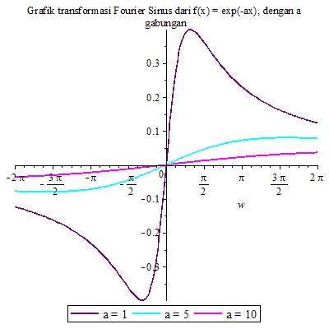

Plot Transformasi Fourier
Gambar 3.2. Grafik transformasi Fourier Sinus dari $f\left(x\right)=ⅇ^{−ax}$, dengan$a$ gabungan.
//23
Notes:
Gambar berikut merupakan plot hasil TF Sinus dari e^(-ax) dengan nilai a yang di substitusi 1 untuk warna ungu, 5 untuk warna cyan, dan 10 untuk warna magenta. Dapat terlihat berdasarkan gambar 3.2 ini, semakin besar nilai a yang di substitusikan maka plot TF Sinusnya akan semakin mendekati 0 (garis semakin datar horizontal).

Slide 25
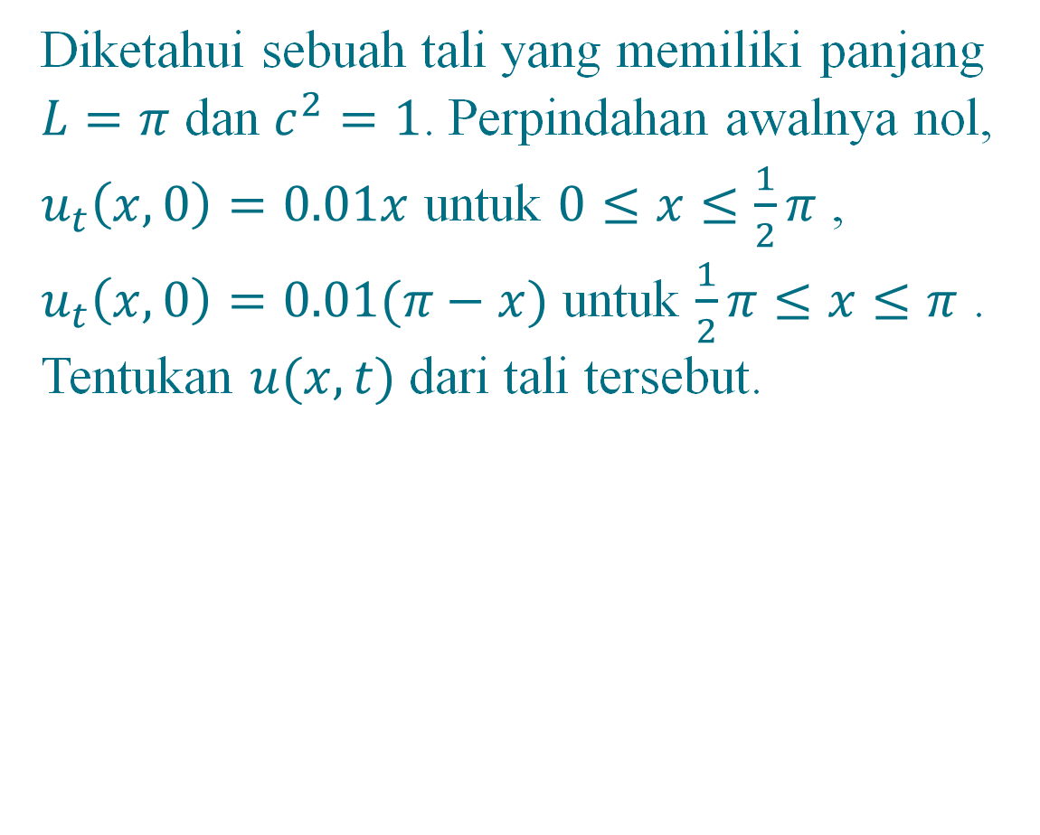
Aplikasi PDP
Diketahui sebuah tali yang memiliki panjang $L=π$ dan $c^{2}=1$. Perpindahan awalnya nol, $u_{t}\left(x,0\right)=0.01x$ untuk $0≤x≤\frac{1}{2}π$ , $u_{t}\left(x,0\right)=0.01(π−x)$ untuk $\frac{1}{2}π≤x≤π$ . Tentukan $u(x,t)$ dari tali tersebut.
Kreyszig 12.3 no 14
//24
Notes:
Soal keempat yang kelompok kami telah kerjakan yaitu soal PDP dari buku Kreyszig bagian 12.3 no 14. Kita diberi sebuah tali yang memiliki Panjang = Pi dan c^2=1. Perpindahan awal nya =0, dengan $u_{t}\left(x,0\right)=0.01x$ untuk $0≤x≤\frac{1}{2}π$ , $u_{t}\left(x,0\right)=0.01(π−x)$ untuk $\frac{1}{2}π≤x≤π$ . Kita diminta untuk mencari u(x,t) dari tali tersebut.

Slide 26
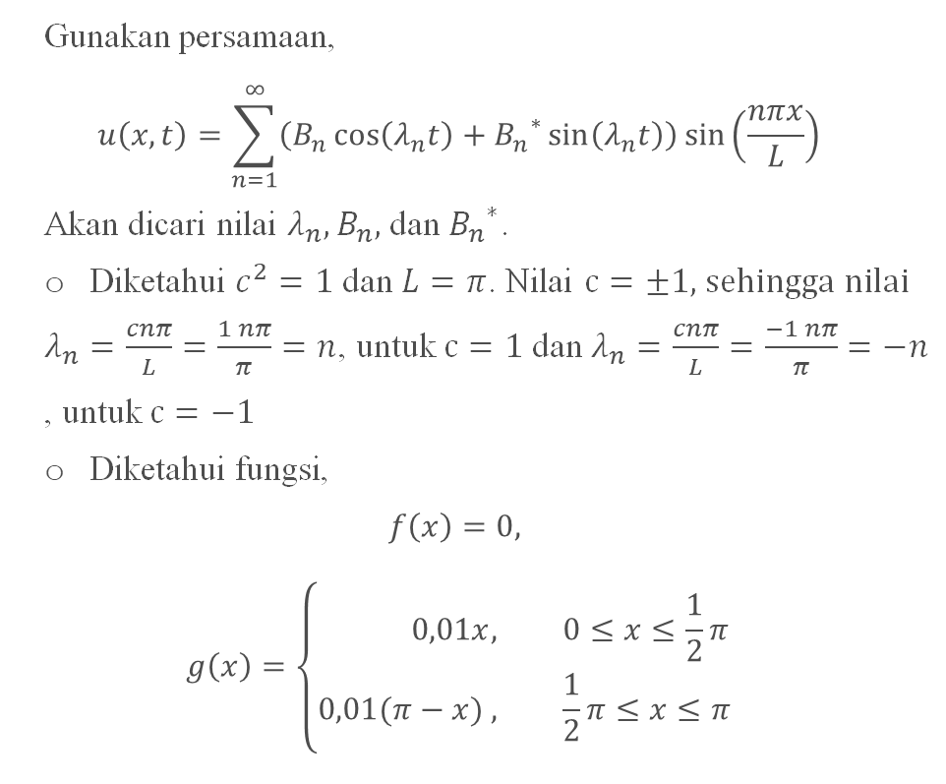
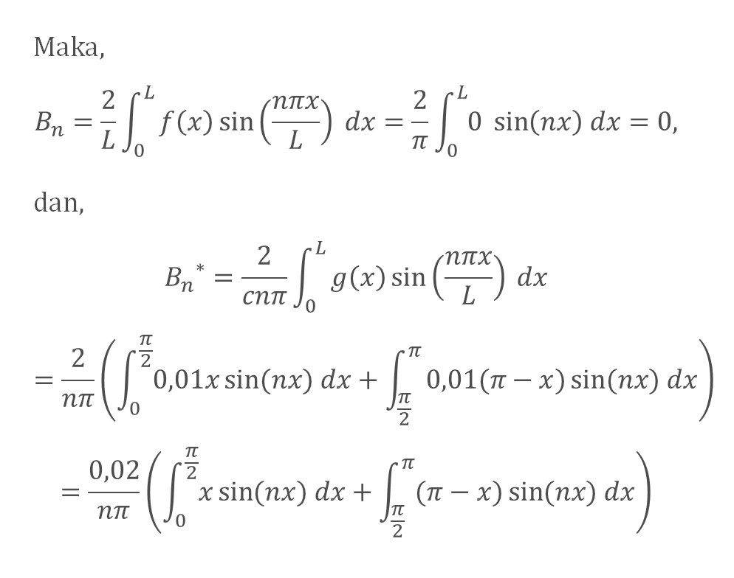
Solusi PDP Analitik
Maka,
$$B_{n}=\frac{2}{L}\int_{0}^{L}{f\left(x\right)\sin\left(\frac{nπx}{L}\right) dx}=\frac{2}{π}\int_{0}^{L}{0 \sin\left(nx\right) dx}=0,$$
dan,
$${B_{n}}^{∗}=\frac{2}{cnπ}\int_{0}^{L}{g\left(x\right)\sin\left(\frac{nπx}{L}\right) dx}$$
$$=\frac{2}{nπ}\left(\int_{0}^{\frac{π}{2}}{0,01x\sin{(nx) dx}}+\int_{\frac{π}{2}}^{π}{0,01(π−x)\sin{(nx) dx}}\right)$$
$$=\frac{0,02}{nπ}\left(\int_{0}^{\frac{π}{2}}{x\sin{(nx) dx}}+\int_{\frac{π}{2}}^{π}{(π−x)\sin{(nx) dx}}\right)$$
Gunakan persamaan,
$$u\left(x,t\right)=\sum_{n=1}^{∞}{\left(B_{n}\cos\left(λ_{n}t\right)+{B_{n}}^{∗}\sin\left(λ_{n}t\right)\right)\sin\left(\frac{nπx}{L}\right)}$$
Akan dicari nilai $λ_{n}, B_{n},$dan ${B_{n}}^{∗}$.
Diketahui $c^{2}=1$ dan $L=π$. Nilai $c=±1$, sehingga nilai
$λ_{n}=\frac{cnπ}{L}=\frac{1 nπ}{π}=n$, untuk $c=1$ dan $λ_{n}=\frac{cnπ}{L}=\frac{−1 nπ}{π}=−n$
, untuk $c=−1$
Diketahui fungsi,
$$f\left(x\right)=0,$$
$$g\left(x\right)=\left\{\begin{aligned}0,01x, &0≤x≤\frac{1}{2}π \\ 0,01(π−x) , &\frac{1}{2}π≤x≤π\end{aligned}\right.$$
//25
Notes:
Rumus u(x,t) berdasarkan buku dan catatan materi dari ibu Owen selaku dosen mata kuliah ini diberikan seperti berikut. Kita tinggal mencari lambda_n, B_n, dan B_n*. Karena telah diketahui nilai c^2=1 dan L=Pi, maka nilai lambda_n dapat ditemukan yaitu n untuk c=1 dan –n untuk c=-1. Diketahui f(x)=0 karena perpindahan awalnnya =0, dan g(x) yang merupakan fungsi piecewise sebagai berikut. Niali B_n akan =0, karena dia terkait dengan f(x) yang diketahui =0. Untuk mencari nilai B_n*, karena dia terkait dengan g(x) yang merupakan fungsi piecewise, maka kita mempunyai 2 integral dengan batas yang berbeda.

Slide 27
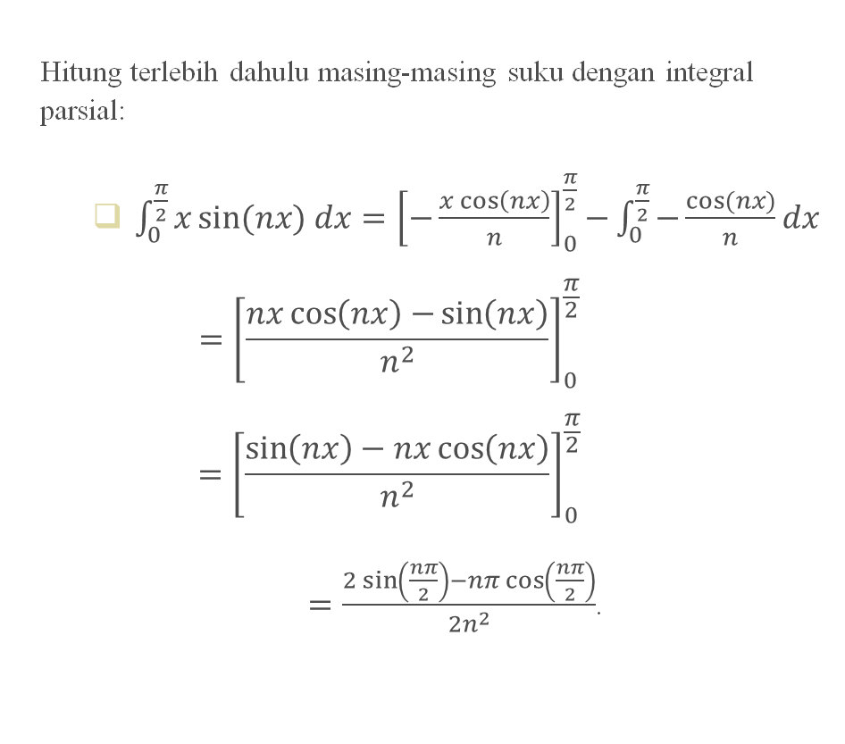
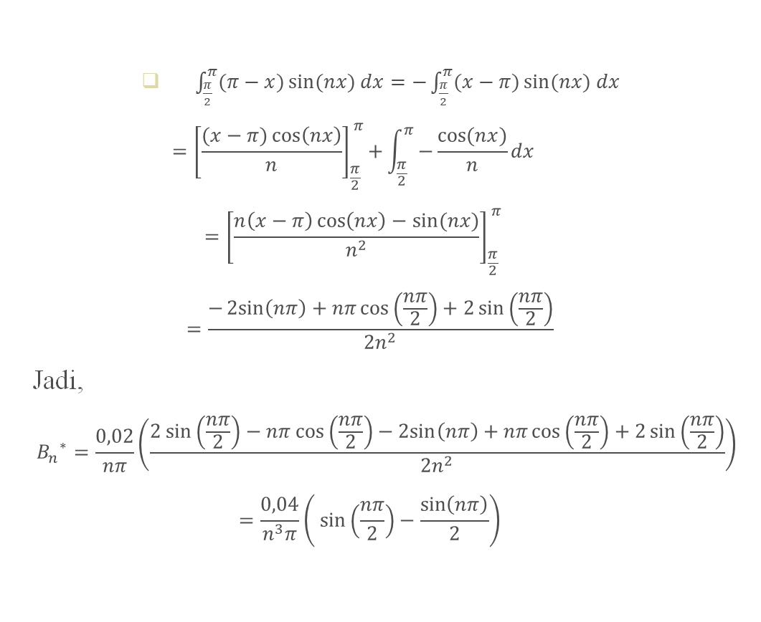
Solusi PDP Analitik
$\int_{\frac{π}{2}}^{π}{(π−x)\sin{(nx) dx}}=−\int_{\frac{π}{2}}^{π}{(x−π)\sin{(nx) dx}}$
$$={\left[\frac{(x−π)\cos\left(nx\right)}{n}\right]}_{\frac{π}{2}}^{ π}+{\int_{\frac{π}{2}}^{π}{−\frac{\cos{(nx)}}{n}dx}}$$
$$={\left[\frac{n\left(x−π\right)\cos\left(nx\right)−\sin{(nx)}}{n^{2}}\right]}_{\frac{π}{2}}^{ π}$$
$$=\frac{−2sin\left(nπ\right)+nπ\cos\left(\frac{nπ}{2}\right)+2\sin\left(\frac{nπ}{2}\right)}{2n^{2}}$$
Jadi,
$${{ B}_{n}}^{∗}=\frac{0,02}{nπ}\left(\frac{2 sin\left(\frac{nπ}{2}\right)−nπ cos\left(\frac{nπ}{2}\right)−2sin\left(nπ\right)+nπ\cos\left(\frac{nπ}{2}\right)+2\sin\left(\frac{nπ}{2}\right)}{2n^{2}}\right)$$
$$=\frac{0,04}{n^{3}π}\left(\sin\left(\frac{nπ}{2}\right)−\frac{\sin\left(nπ\right)}{2}\right)$$
Hitung terlebih dahulu masing-masing suku dengan integral parsial:
$\int_{0}^{\frac{π}{2}}{x\sin{(nx) dx}}={\left[−\frac{x\cos\left(nx\right)}{n}\right]}_{0}^{\frac{π}{2}}−{\int_{0}^{\frac{π}{2}}{−\frac{\cos{(nx)}}{n}}dx}$
$$={\left[\frac{nx\cos\left(nx\right)−sin\left(nx\right)}{n^{2}}\right]}_{0}^{\frac{π}{2}}$$
$$={\left[\frac{\sin\left(nx\right)−nx\cos\left(nx\right)}{n^{2}}\right]}_{0}^{\frac{π}{2}}$$
$=\frac{2 sin\left(\frac{nπ}{2}\right)−nπ cos\left(\frac{nπ}{2}\right)}{2n^{2}}$.
//26
Notes:
Integral dicari masing2 sebagai berikut. Hingga akhrinya kita dapatkan nilai dari kedua integral di substitusikan ke B_n*.

Slide 28
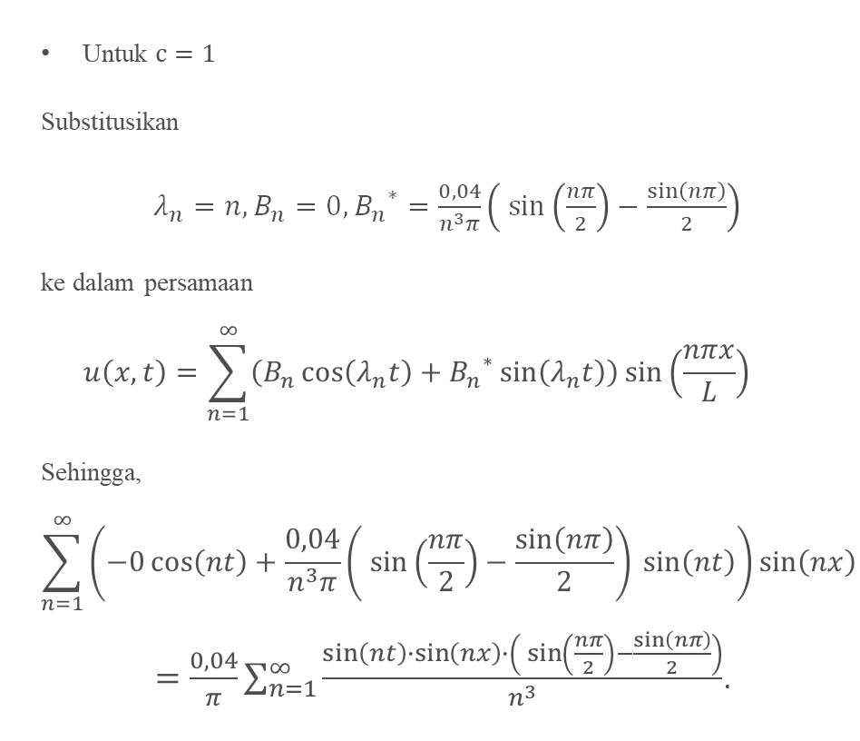
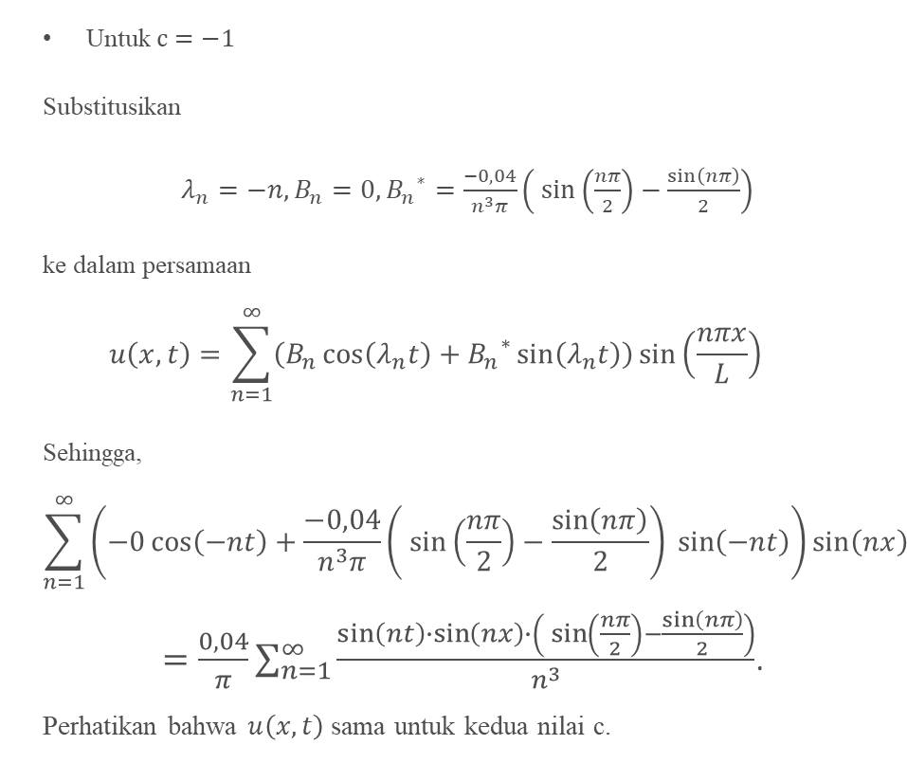
Solusi PDP Analitik
Untuk $c=1$
Substitusikan
$λ_{n}=n,B_{n}=0,{B_{n}}^{∗}=\frac{0,04}{n^{3}π}\left(\sin\left(\frac{nπ}{2}\right)−\frac{\sin\left(nπ\right)}{2}\right)$
ke dalam persamaan
$$u\left(x,t\right)=\sum_{n=1}^{∞}{\left(B_{n}\cos\left(λ_{n}t\right)+{B_{n}}^{∗}\sin\left(λ_{n}t\right)\right)\sin\left(\frac{nπx}{L}\right)}$$
Sehingga,
$$\sum_{n=1}^{∞}{\left(−0\cos\left(nt\right)+\frac{0,04}{n^{3}π}\left(\sin\left(\frac{nπ}{2}\right)−\frac{\sin\left(nπ\right)}{2}\right)\sin\left(nt\right)\right)\sin\left(nx\right)}$$
$=\frac{0,04}{π}\sum_{n=1}^{∞}{\frac{\sin\left(nt\right)∙\sin\left(nx\right)∙\left(\sin\left(\frac{nπ}{2}\right)−\frac{\sin\left(nπ\right)}{2}\right)}{n^{3}}}$.
Untuk $c=−1$
Substitusikan
$λ_{n}=−n,B_{n}=0,{B_{n}}^{∗}=\frac{−0,04}{n^{3}π}\left(\sin\left(\frac{nπ}{2}\right)−\frac{\sin\left(nπ\right)}{2}\right)$
ke dalam persamaan
$$u\left(x,t\right)=\sum_{n=1}^{∞}{\left(B_{n}\cos\left(λ_{n}t\right)+{B_{n}}^{∗}\sin\left(λ_{n}t\right)\right)\sin\left(\frac{nπx}{L}\right)}$$
Sehingga,
$$\sum_{n=1}^{∞}{\left(−0\cos\left(−nt\right)+\frac{−0,04}{n^{3}π}\left(\sin\left(\frac{nπ}{2}\right)−\frac{\sin\left(nπ\right)}{2}\right)\sin\left(−nt\right)\right)\sin\left(nx\right)}$$
$=\frac{0,04}{π}\sum_{n=1}^{∞}{\frac{\sin\left(nt\right)∙\sin\left(nx\right)∙\left(\sin\left(\frac{nπ}{2}\right)−\frac{\sin\left(nπ\right)}{2}\right)}{n^{3}}}$.
Perhatikan bahwa $u\left(x,t\right)$ sama untuk kedua nilai c.
//27
Notes:
Karena nilai lambda_n, B_n, dan B_n* sudah diketahui, maka kita tinggal mensubstitusikan balik ke persamaan u(x,t) yang sudah diberikan pada slide halaman 25. Terlihat hasil solusi u(x,t) nilainnya sama untuk c=1 dan c=-1.

Slide 29
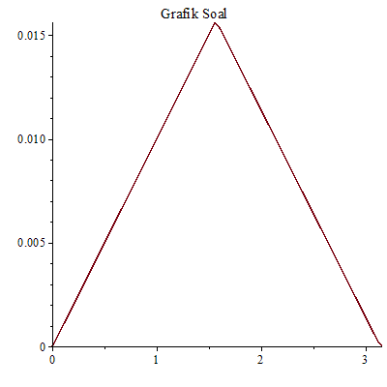
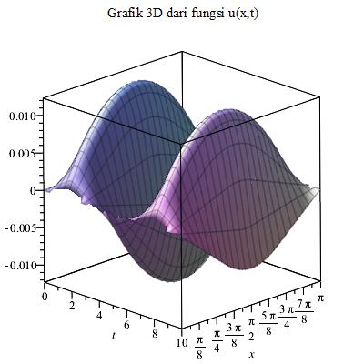
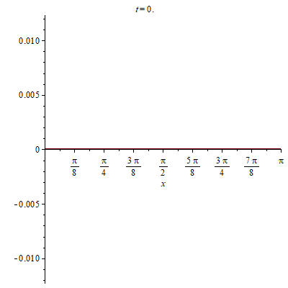
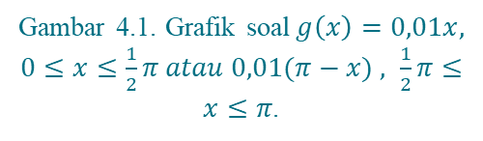

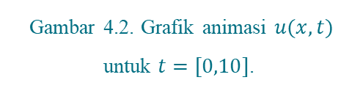
Plot Soal dan Solusi PDP
Gambar 4.2. Grafik animasi $u(x,t)$ untuk $t=[0,10]$.
Gambar 4.1. Grafik soal$g\left(x\right)=0,01x, 0≤x≤\frac{1}{2}π atau 0,01(π−x) , \frac{1}{2}π≤x≤π$.
Gambar 4.3. Grafik 3D $u(x,t)$ untuk $t=[0,10]$.
//28
Notes:
Terlihat di sebelah kiri gambar 4.1 yang merupakan plot dari soal yaitu fungsi g(x) yang piecewise. Bagian tengah terlihat gambar 4.2 menunjukkan animasi plot dari u(x,t) untuk t dari 0 smp 10. Bagian kanan gambar 4.3 merupakan gambar grafik 3D dari u(x,t) untuk t dari 0 smp 10 dan x dari 0 smp Pi.

Slide 30

Interpretasi
Berdasarkan animasi, tali tersebut akan bergerak seperti halnya tali elastis tanpa gesekan yang kedua ujungnya ditahan kemudian ditarik ke atas. Seiringnya berjalannya waktu maka tali akan bergerak dari posisi diam yaitu memanjang secara horizontal, kemudian ke atas, kemudian ke bawah, kembali ke atas, dan berulang sampai seterusnya.
//29
Notes:
Berdasarkan animasi, tali ini menunjukan pergerakan dari waktu 0 smp 10 dan tali tersebut … (lanjutin yg kalimat di atas).

Slide 31
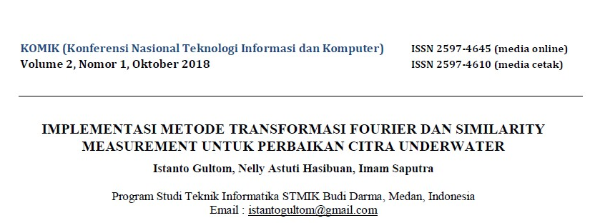
Pembahasan Paper
IMPLEMENTASI METODE TRANSFORMASI FOURIER DAN SIMILARITY MEASUREMENT UNTUK PERBAIKAN CITRA UNDERWATER
//30
Notes:
Selanjutnya akan dibahas pembahasan dari paper yang kami pilih dengan judul paper “Implementasi …”

Slide 32

Apa itu Citra Digital?
Sebuah fungsi 𝑓(𝑥, 𝑦) dimana terdapat 𝑀 baris dan 𝑁 kolom, 𝑓 menunjukan amplitudo sedangkan 𝑥 dan 𝑦 merupakan koordinat spasial,
Atau
Dapat dapat dinotasikan sebagai matriks $C_{M×N}=(C_{ij})$
//31
Notes:
Pertama, apa itu citra digital?
Citra digital itu adalah sebuah fungsi f(x,y), dimana x dan y nya merupakan koordinat dari pixel suatu foto dan f nya merupakan amplitude atau dapat disebut juga sebagai intensitas cahay dari suatu koordinat pixel nya. Kita bisa juga notasikan sebagai matriks C_MxN dimana M baris dan N kolom nya.

Slide 33



Memperbaiki citra bawah laut dengan metode transformasi Fourier
Dengan bantuan MATLAB, kita bisa mendapatkan intensitas cahaya dari tiap pixel, sehingga didapatkan matriks 5 × 5 sebagai berikut.
$$\left(\begin{matrix}\begin{aligned}53 \\ 64 \\ 44 \\ 55\end{aligned} & \begin{aligned}55 \\ 59 \\ 41 \\ 52\end{aligned} & \begin{aligned}59 \\ 60 \\ 50 \\ 62\end{aligned} & \begin{aligned}48 \\ 57 \\ 44 \\ 45\end{aligned} & \begin{aligned}43 \\ 65 \\ 44 \\ 26\end{aligned} \\ 51 & 43 & 55 & 50 & 47\end{matrix}\right)$$
(5.1)
Hitung Transformasi Fourier pada setiap entri matriks
F(1,1) $=53∙\left(\cos\left(2π\left(\frac{1}{5}+\frac{1}{5}\right)\right)−\sin\left(2π\left(\frac{1}{5}+\frac{1}{5}\right)\right)\right)$
$=53∙\left(\cos\left(\frac{4π}{5}\right)−\sin\left(\frac{4π}{5}\right)\right)$
$=53∙(−0.8090−0.5877)$
$=−74.0251$
F(1,2) $=55∙\left(\cos\left(2π\left(\frac{1}{5}+\frac{2}{5}\right)\right)−\sin\left(2π\left(\frac{1}{5}+\frac{2}{5}\right)\right)\right)$
$=55∙\left(\cos\left(\frac{6π}{5}\right)−\sin\left(\frac{6π}{5}\right)\right)$
$=55∙(−0.8090−0.5877)$
$=−12.1715$
Lakukan perhitungan yang sama hingga F(5,5)
//32
Notes:
Lalu dengan bantuan Matlab, kita bisa mengimport suatu gambar underwater lalu kita bisa memilih matriks berukuran (5x5) dari pojok kiri atas (pixel pertama foto tersebut) dan bisa kita dapatkan informasi intensitas cahaya dari matriks 5x5 tsb. Kita dapat menggunakan rumus TF yang telah diberikan, kita lakukan TF untuk tiap pixel. Untuk 25 matriks tersebut, kita hanya menunjukkan 2.

Slide 34


Memperbaiki citra bawah laut dengan metode transformasi Fourier
Hasil matriks baru setelah transformasi Fourier adalah
$$\left(\begin{matrix}\begin{aligned}−74.0251 \\ −12.1715 \\ 74.34 \\ 48\end{aligned} & \begin{aligned}−14.1488 \\ 74.3443 \\ 60 \\ −36.5962\end{aligned} & \begin{aligned}55.4432 \\ 41 \\ −32.1019 \\ −61.4592\end{aligned} & \begin{aligned}55 \\ −33.3860 \\ −86.6017 \\ −9.9554\end{aligned} & \begin{aligned}−32.7440 \\ −60.0624 \\ −12.1677 \\ 63.0036\end{aligned} \\ −27.606 & −90.7921 & −9.7341 & 32.7619 & 47\end{matrix}\right)$$
Kemudian, entri-entri yang bernilai negatf diubah menjadi nol dan yang berbentuk desimal dibulatkan. Sehingga didapatkan
$$\left(\begin{matrix}\begin{aligned}0 \\ 0 \\ 74 \\ 48\end{aligned} & \begin{aligned}0 \\ 74 \\ 60 \\ 0\end{aligned} & \begin{aligned}55 \\ 41 \\ 0 \\ 0\end{aligned} & \begin{aligned}55 \\ 0 \\ 0 \\ 0\end{aligned} & \begin{aligned}0 \\ 0 \\ 0 \\ 63\end{aligned} \\ 0 & 0 & 0 & 33 & 47\end{matrix}\right)$$
//33
Notes:
Dapat terlihat nilai intensitas cahayanya matriks 5x5 dari pixel pertama sebelumnya yg telah di transformasi adalah sebagai berikut, tetapi akan kita ubah karena sifat dari intensitas cahay di pixel foto adalah diskret dan mempunyai nilai dari 0 sampai 255. Maka hasil perhitungan intensitas cahaya yang negative maka nilainnya akan menjadi 0, dan yang nilainnya positif decimal, nilainnya akan menjadi bilangan bulat terdekatnnya.

Slide 35

Metode Konvolusi
Konvolusi dilakukan untuk mempertajam dan menghaluskan citra
Pilih matriks konvolusi 3x3 sebagai berikut
$$\left(\begin{matrix}\frac{1}{9} & \frac{1}{9} \frac{1}{9} \\ \begin{aligned}\frac{1}{9} \\ \frac{1}{9}\end{aligned} & \begin{aligned}\frac{1}{9} \frac{1}{9} \\ \frac{1}{9} \frac{1}{9}\end{aligned}\end{matrix}\right)$$
Hitung konvolusi pada kolom 2 baris 2
$\left(\begin{matrix}\begin{aligned}0 \\ 0 \\ 74 \\ 48\end{aligned} & \begin{aligned}0 \\ 74 \\ 60 \\ 0\end{aligned} & \begin{aligned}55 \\ 41 \\ 0 \\ 0\end{aligned} & \begin{aligned}55 \\ 0 \\ 0 \\ 0\end{aligned} & \begin{aligned}0 \\ 0 \\ 0 \\ 63\end{aligned} \\ 0 & 0 & 0 & 33 & 47\end{matrix}\right)$ $×$ $\left(\begin{matrix}\frac{1}{9} & \frac{1}{9} \frac{1}{9} \\ \begin{aligned}\frac{1}{9} \\ \frac{1}{9}\end{aligned} & \begin{aligned}\frac{1}{9} \frac{1}{9} \\ \frac{1}{9} \frac{1}{9}\end{aligned}\end{matrix}\right)$
$=\left(\frac{1}{9}×0\right)+\left(\frac{1}{9}×0\right)+\left(\frac{1}{9}×55\right)+\left(\frac{1}{9}×0\right)+\left(\frac{1}{9}×74\right)+\left(\frac{1}{9}×41\right)+\left(\frac{1}{9}×74\right)+\left(\frac{1}{9}×60\right)+\left(\frac{1}{9}×0\right)$
$=\frac{304}{9}$
$=33.7777≈34$
//34
Notes:
Konvolusi kita lakukan untuk mempertajam dan menghaluskan gambar nya. Kita bisa memilih matriks konvolusi sebagai berikut ini yaitu matriks 1/9 di kali matriks identitas. Lalu kita bisa lakukan semacam hasil kali dalam terhadap suatu matriks 3x3 yang dipilih dari matriks 5x5 yang sudah di TF tersebut. Sehingga kita bisa mendapatkan nilai 34.

Slide 36

Metode Konvolusi
Lakukan metode konvolusi untuk kolom 2 baris 3, kolom 2 baris 4 hingga kolom 4 baris 4. Sehingga matriks yang baru menjadi
$$\left(\begin{matrix}\begin{aligned}0 \\ 0 \\ 74 \\ 48\end{aligned} & \begin{aligned}0 \\ 34 \\ 33 \\ 20\end{aligned} & \begin{aligned}55 \\ 32 \\ 19 \\ 10\end{aligned} & \begin{aligned}55 \\ 17 \\ 12 \\ 16\end{aligned} & \begin{aligned}0 \\ 0 \\ 0 \\ 63\end{aligned} \\ 0 & 0 & 0 & 33 & 47\end{matrix}\right)$$
(5.2)
//35
Notes:
Maka yang akan berubah ini hanya yang tengah (matriks 3x3) dari matriks (5.2) ini.

Slide 37

Similarity measurement
Similarity measurement dilakukan untuk mengukur kemiripan foto sebelum dan sesudah melewati transformasi Fourier.
Perhatikan kembali matriks (5.1), lihat matriks tengah berukuran 3x3 sebagai berikut
$\left(\begin{matrix}59 & 60 & 57 \\ 41 & 50 & 44 \\ 52 & 62 & 45\end{matrix}\right)$
dan perhatikan kembali matriks (5.2), lihat matriks tengah berukuran 3x3 sebagai berikut
$\left(\begin{matrix}34 & 32 & 17 \\ 33 & 19 & 12 \\ 20 & 10 & 16\end{matrix}\right)$
Hitung kemiripan kedua matriks dengan Euclidean Distance:
$d_{2}$ $=\sqrt{\sum_{i=1}^{n}{{\left(v_{1}−v_{2}\right)}^{2} } }$
$=\sqrt{{\left(59−34\right)}^{2}+{\left(41−33\right)}^{2}+{\left(52−20\right)}^{2}+{\left(60−32\right)}^{2}+{\left(50−19\right)}^{2}+{\left(62−19\right)}^{2}+{\left(57−17\right)}^{2}+{\left(44−12\right)}^{2}+{\left(45−16\right)}^{2}}$
$≈98.1071$
//36
Notes:
Lalu kita mencari kemiripan antara kedua foto sebelum dan sesudah di TF dengan bantuan metode similarity measurement. Hampir mirip dengan rumus phytagoras, kita mencari akar dari selisih kuadrat nilai2 matriks sebelum dan sesudah dilakukan TF.

Slide 38

Similarity measurement
Karena hasil dari Euclidean distance terlalu besar, maka nilai pixel harus dibatasi menggunakan Manhattan Distance. Pilih $d_{M}=30.$ Selisih entri-entri pada matriks (5.1) dan (5.2) yang melebihi $d_{M}$ akan diubah Kembali menjadi nilai pixel citra awal. Sehingga, hasil akhir nilai pixel setelah perbaikan citra adalah sebagai berikut
$\left(\begin{matrix}34 & 32 & 57 \\ 33 & 50 & 44 \\ 52 & 62 & 16\end{matrix}\right)$
//37
Notes:
Karena nilainya agak besar, kita juga akan melakukan metode Manhattan Distance. Jadi kita akan memilih suatu Manhattan Distance yang spesifik, jika nilainnya melebihi dari Manhattan Distance ini, maka nilainnya akan kembali ke nilai sebelum di TF.

Slide 39


Hasil Perbaikan Citra Bawah Laut
Gambar 5.1. Hasil pengujian metode Transformasi Fourier dan Similarity Measurement untuk perbaikan citra dalam air tawar.
Gambar 5.2. Hasil pengujian metode Transformasi Fourier dan Similarity Measurement untuk perbaikan citra dalam air laut.
//38
Notes:
Berikut merupakan gambar sebelum dan sesudah dilakukan perbaikan citrannya, gambar ini diperbaiki semua dengan bantuan Matlab. Dapat terlihat sedikit perbedaan gambar antara yg kiri dan kanan dari Gambar 5.1 dan 5.2. Dapat dilihat juga histogram jumlah nilai piksel gambar 5.1 sebelumnya banyak jatuh di kisaran dibawah 50 (dimana angka 0 menunjukkan warna yang sangat gelap dan 255 warna yang sangat terang), dan setelah dilakukan perbaikan citra, terlihat pada histogram yang jatuh di bawah 50 masih paling banyak tetapi agak berkurang, tidak sebanyak sebelumnya. Interpretasi yang sama juga dapat dilakukan untuk gambar 5.2 nya.

Slide 40
Terimakasih
Atas perhatiannya terhadap presentasi dari kelompok kami (A11).
Notes:
Berikut merupaan hasil presentasi dari kelompok kami (A11). Terimakasih atas perhatiannya.

